Slide 1

Com n
Create & Design
TEAM
컴퓨터공학과 ㅣ 윤건호 팀장
5
팀원 김영은 ㅣ 컴퓨터공학과
컴퓨터공학과 ㅣ 우은혁 팀원
팀원 임효비 ㅣ 컴퓨터공학과
Notes:
안녕하세요. 조립PC 견적 산출 사이트, “컴온”을 소개할 발표자 윤건호입니다.

Slide 2

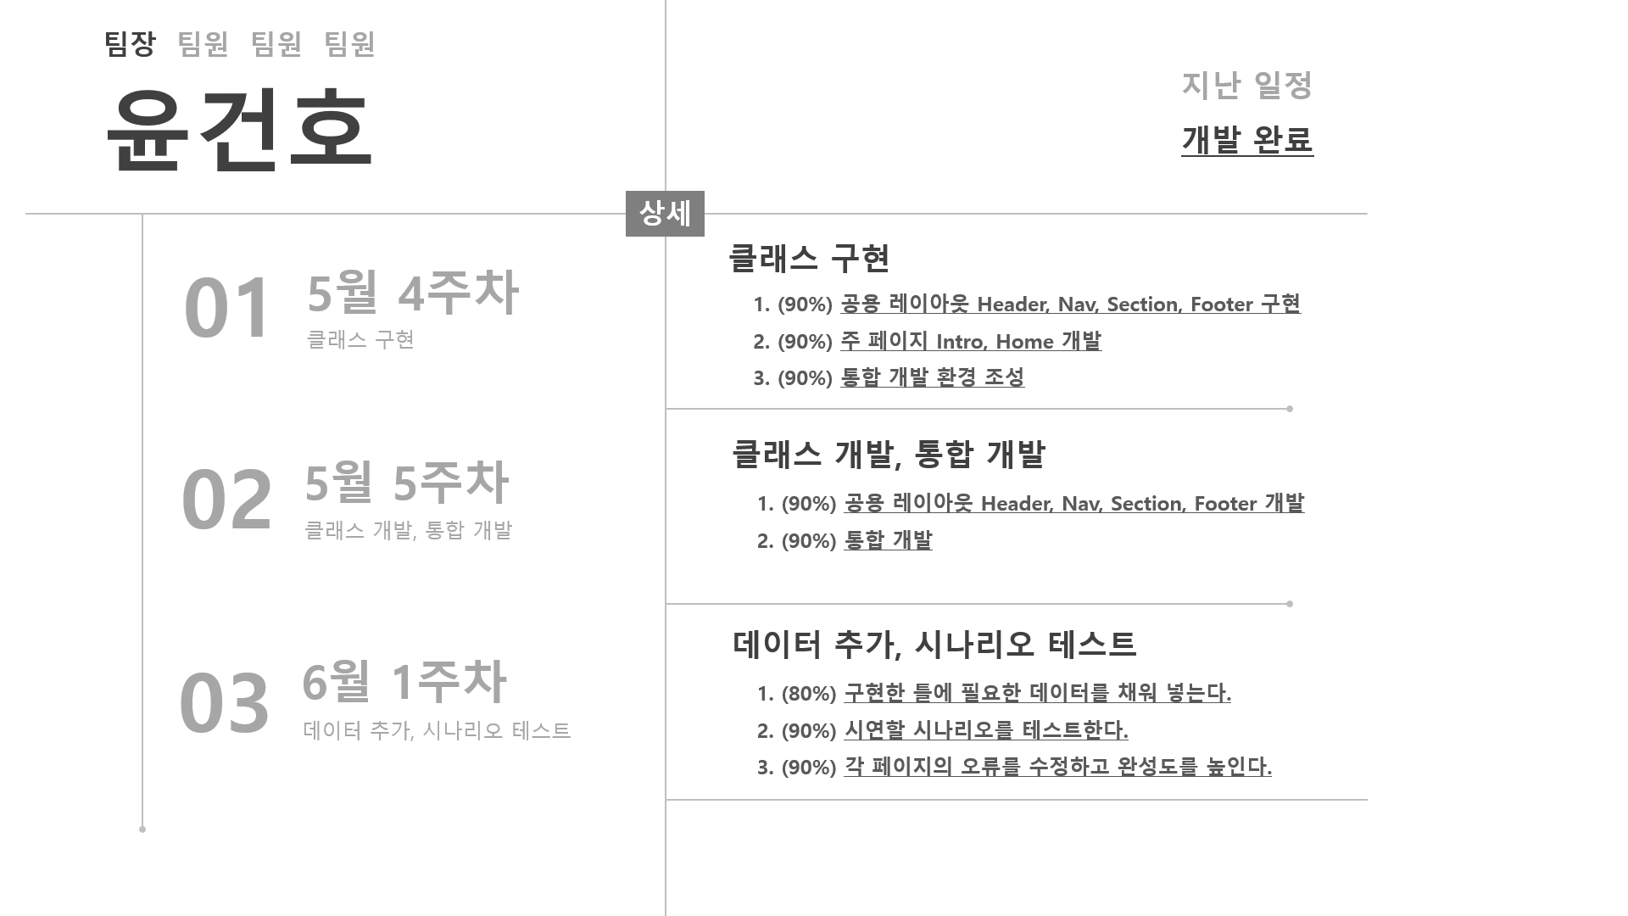
목차
그림
01
발표 주제
“Com-On”을 소개합니다.
02
팀 소개
팀원을 소개하고 각자의 역할을 설명합니다.
03
최종 개발 목표
HTML, CSS, JavaScript를 구분하여 설명합니다.
Notes:
목차는 발표 주제, 팀 소개, 최종 개발 목표

Slide 3
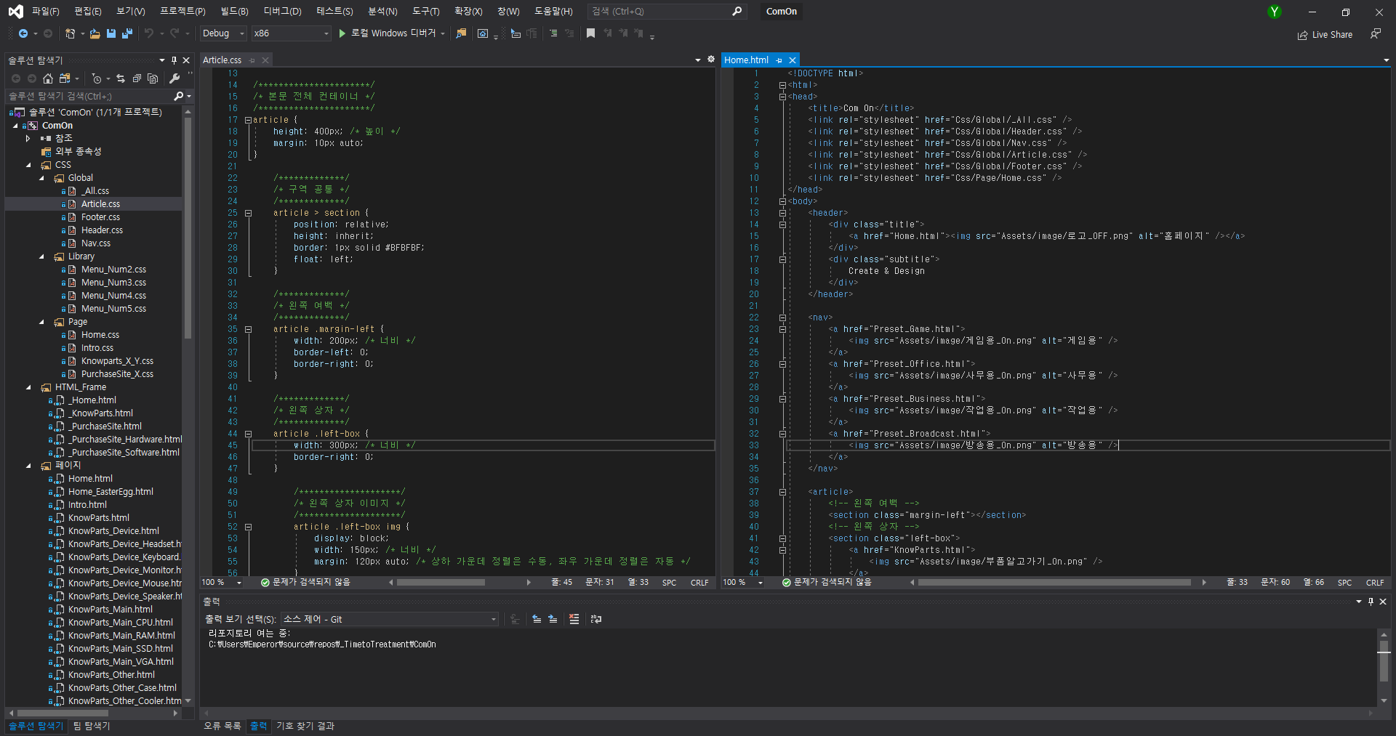
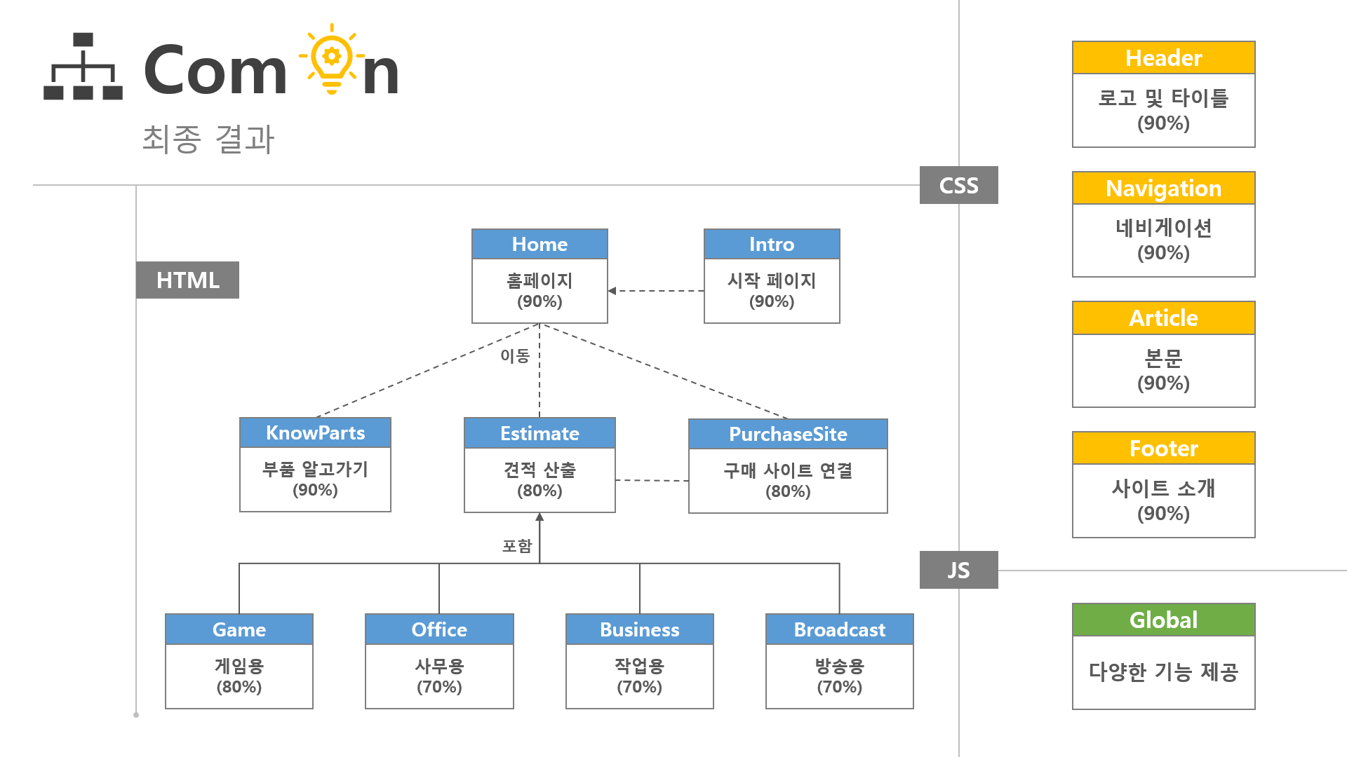
목차
그림
04
개발 방법
개발 목표 중심으로 설명합니다.
05
전체 구조도
프로젝트의 요소를 상세히 살펴봅니다.
06
프로젝트 시연
“Com-On” 사이트에 접속합니다.
Notes:
개발 방법, 전체 구조도, 프로젝트 시연 순입니다.

Slide 4

1 2 3 4 5 6
발표 주제
조립PC 견적 제공 사이트
Notes:
가장 먼저 발표 주제입니다.

Slide 5
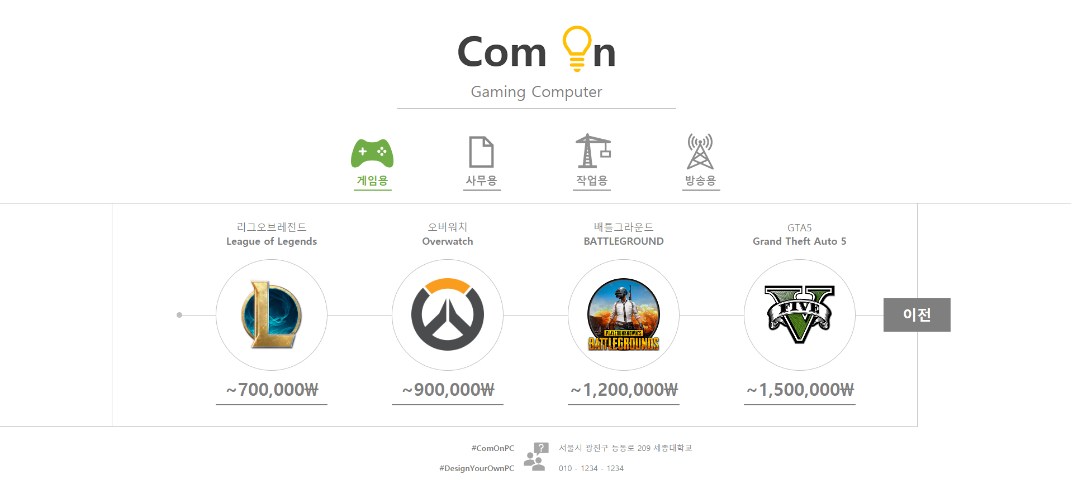
1 2 3 4 5 6
미리보기
Notes:
크레에이트 앤 디자인 유얼 오운 피씨, 컴온입니다.

Slide 6


1 2 3 4 5 6
사이트 소개
Create & Design your Own PC
1. 쉽고 빠른 사이트
- 전문 지식이 없는 일반인도 쉽고 빠르게 조립PC 견적 산출
- 견적 마법사가 제공하는 조립PC 프리셋 이용
2. 사용자 중심의 사이트
- 직관적인 선택지만을 제공
- 노출되는 정보를 최소화하여 사용자의 편의성 증진
웹프로그래밍및실습 (003)
Notes:
컴온은 첫째, 쉽고 빠른 사이트입니다. 견적 마법사를 이용하면, 일반인도 쉽고 빠르게 조립PC 견적을 산출할 수 있습니다.
둘째, 사용자 중심의 사이트입니다. 직관적인 선택지만을 제공하고 노출 정보를 최소화하여, 사용자의 편의성을 증진합니다.

Slide 7



1 2 3 4 5 6
주요 기능
“Com-On”의 주요 기능입니다.
1. 부품 설명
부품 개요
- 부품의 기능과 추천 정보 제공
- 사용자의 조립PC 이해를 도움
부품 설명
2. 견적 마법사
- 사용자 중심의 직관적인 용도로 구분
- 선택지를 최소화하여 사용자의 편의성 증진
게임용
사무용
웹프로그래밍및실습 (003)
Notes:
주요 기능은 두 가지가 있습니다.
부품을 간략하게 설명합니다. 사용자의 조립PC 이해를 돕습니다.
그리고 견적 마법사입니다. 사용자의 요구사항에 맞는 조립PC 견적 프리셋을 출력합니다.

Slide 8
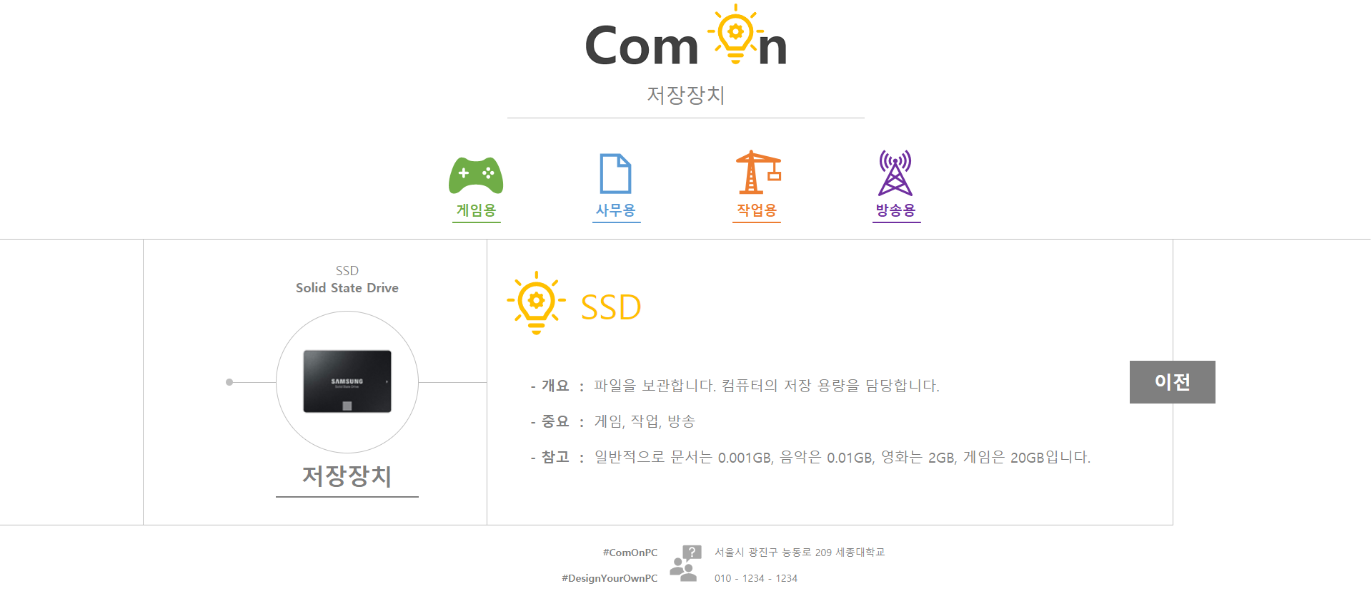
1 2 3 4 5 6
미리보기
Notes:
부품 설명 페이지입니다.

Slide 9
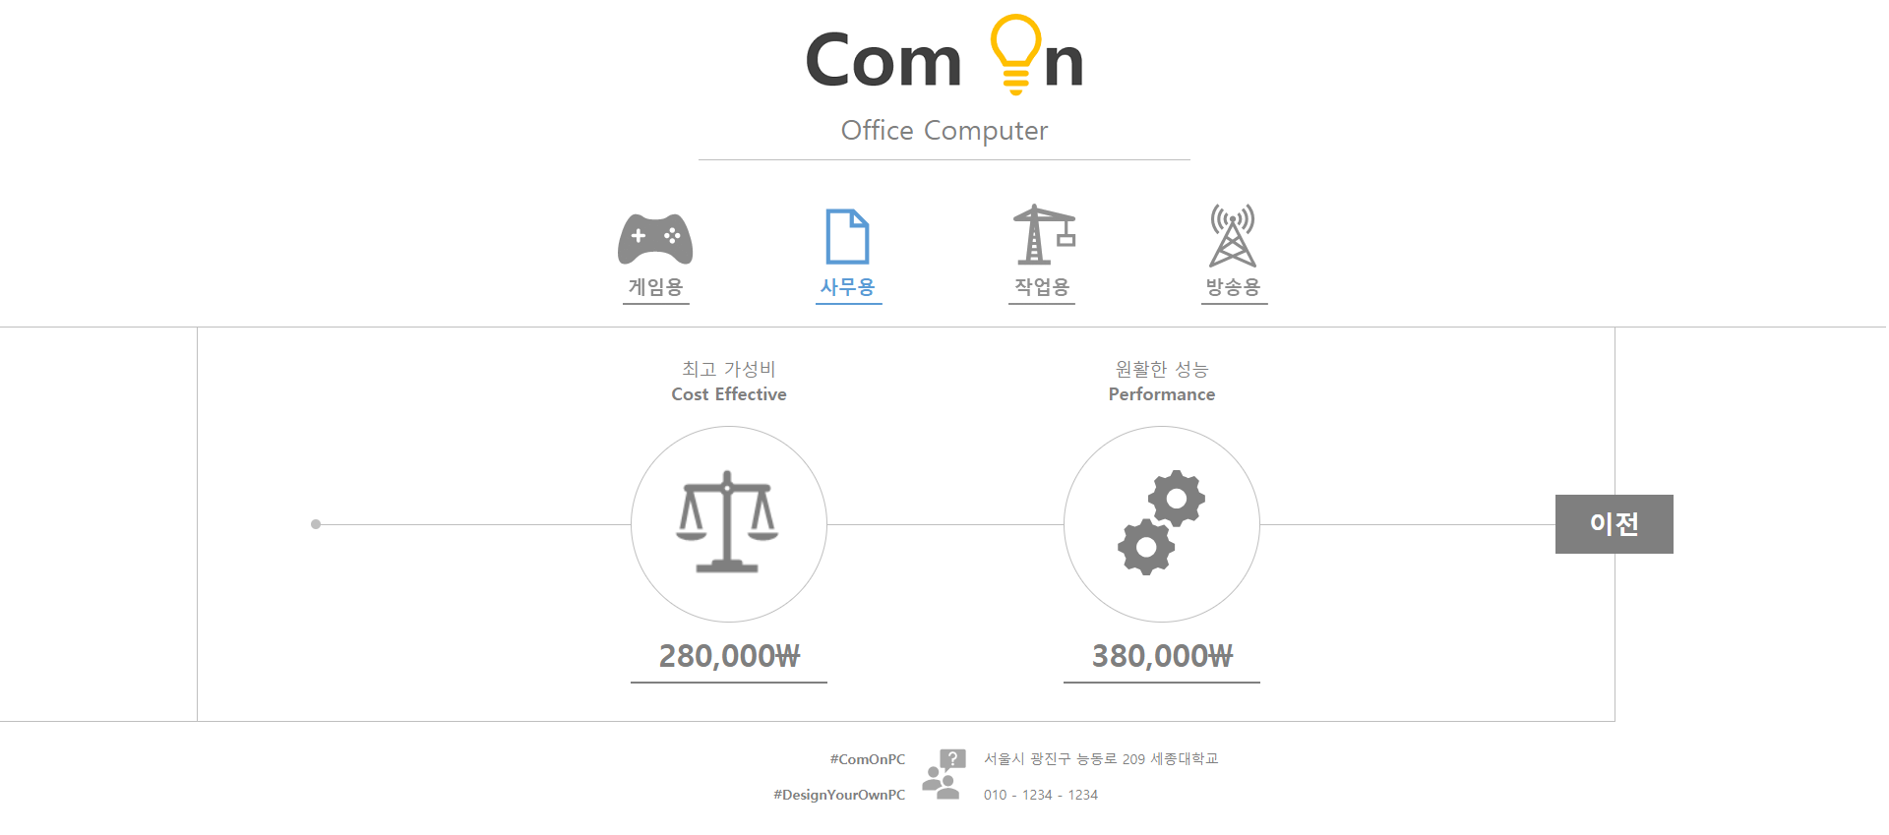
1 2 3 4 5 6
미리보기
Notes:
견적 마법사입니다.

Slide 10
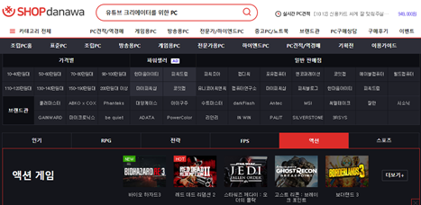
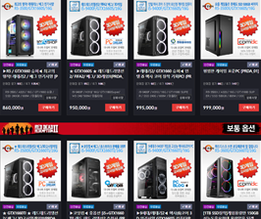
1 2 3 4 5 6
비슷한 사이트
“Com-On”과 다른 사이트를 비교합니다.
1. 샵다나와 - 네비게이션
- 수많은 조립PC 비교 가능
- 용도, 프로그램, 브랜드, 옵션 등 다양한 선택지
-> 추상적이고 불필요함
2. 샵다나와 – 최종 선택
- 수많은 프리셋 비교 가능
- 성능, 품질, 기타 부품에 따른 선택지 제공
-> 선택장애 유발
웹프로그래밍및실습 (003)
Notes:
컴온과 비슷한 사이트들입니다.
먼저 샵다나와입니다.
수많은 조립PC의 프리셋을 다양한 방법으로 비교할 수 있습니다.
하지만 선택지를 너무 많이 제공하여, 진입 장벽을 높임과 동시에 선택 장애를 유발합니다.

Slide 11
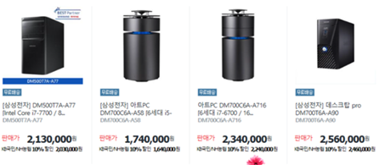
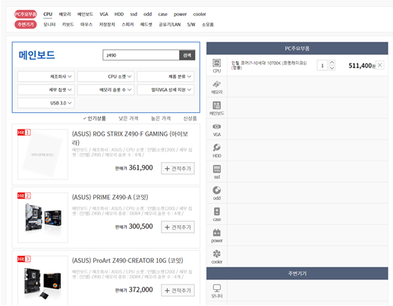
1 2 3 4 5 6
비슷한 사이트
“Com-On”과 다른 사이트를 비교합니다.
3. 대기업
- 간편한 AS 제공
- 대기업 브랜드 가치
-> 실제로는 비싸고 품질이 낮음
4. 용산 전문 업체
- 모든 부품 선택지를 조합 가능
- 고품질 조립PC를 저렴하게 구매 가능
-> 높은 진입 장벽
웹프로그래밍및실습 (003)
Notes:
대기업은 AS가 간편하고 브랜드 가치가 높습니다.
하지만 가격이 비싸고 부품의 품질이 낮습니다.
마지막으로 용산 전문 업체입니다. 각 부품을 조합하여, 자신에게 딱 맞는 견적을 산출할 수 있습니다.
하지만 프리셋을 제공하지 않는 경우가 많아 진입 장벽이 높습니다.

Slide 12


1 2 3 4 5 6
특징
다른 사이트와 비교하였을 때
1. 낮은 진입 장벽
- 직관적인 선택지 제공
- 사용자에게 필요한 정보만을 제공
-> 조립 PC의 진입 장벽을 낮춤
2. 높은 품질
- 사용자의 용도에 맞는 견적을 출력
- 해당 부품의 최저가 사이트로 연결
-> 높은 품질의 조립PC를 저렴하게 구매 가능
웹프로그래밍및실습 (003)
Notes:
앞서 살펴본 사이트와 비교하였을 때, 컴온은 두 가지 장점이 있습니다.

Slide 13

1 2 3 4 5 6
특징
다른 사이트와 비교하였을 때
1. 낮은 진입 장벽
- 직관적인 선택지 제공
- 사용자에게 필요한 정보만을 제공
-> 조립 PC의 진입 장벽을 낮춤
2. 높은 품질
- 사용자의 용도에 맞는 견적을 출력
- 해당 부품의 최저가 사이트로 연결
-> 높은 품질의 조립PC를 저렴하게 구매 가능
웹프로그래밍및실습 (003)
Notes:
첫째, 진입 장벽이 낮습니다. 직관적인 선택지만을 제공하고, 노출 정보를 최소화합니다.

Slide 14

1 2 3 4 5 6
특징
다른 사이트와 비교하였을 때
1. 낮은 진입 장벽
- 직관적인 선택지 제공
- 사용자에게 필요한 정보만을 제공
-> 조립 PC의 진입 장벽을 낮춤
2. 높은 품질
- 사용자의 용도에 맞는 견적을 출력
- 해당 부품의 최저가 사이트로 연결
-> 높은 품질의 조립PC를 저렴하게 구매 가능
웹프로그래밍및실습 (003)
Notes:
둘째, 견적의 품질이 높습니다. 사용자의 용도에 맞는 견적을 출력할 뿐만 아니라, 최저가 사이트로 연결합니다.

Slide 15
1 2 3 4 5 6
특징
다른 사이트와 비교하였을 때
1. 낮은 진입 장벽
- 직관적인 선택지 제공
- 사용자에게 필요한 정보만을 제공
-> 조립 PC의 진입 장벽을 낮춤
2. 높은 품질
- 사용자의 용도에 맞는 견적을 출력
- 해당 부품의 최저가 사이트로 연결
-> 높은 품질의 조립PC를 저렴하게 구매 가능
웹프로그래밍및실습 (003)
Notes:
따라서 일반인도 높은 품질의 조립PC를 저렴하게 구매할 수 있습니다.

Slide 16
1 2 3 4 5 6
팀 소개
팀원을 소개하고 각자의 역할을 설명합니다.
Notes:
그 다음으로는 팀 소개입니다.

Slide 17
Com n
TEAM
컴퓨터공학과 ㅣ 윤건호 팀장
5
팀원 김영은 ㅣ 컴퓨터공학과
컴퓨터공학과 ㅣ 우은혁 팀원
팀원 임효비 ㅣ 컴퓨터공학과
Notes:
컴온 프로젝트를 진행한 팀파이브의 팀원입니다.
저는 팀장 윤건호이고, 팀원으로는 김영은, 우은혁, 임효비 님이 있습니다.

Slide 18

Com n
Header
클래스 다이어그램
로고 및 타이틀
(90%)
공유 레이아웃
Home
Intro
주 페이지
홈페이지
(90%)
시작 페이지
(90%)
Navigation
네비게이션
(90%)
이동
KnowParts
Estimate
PurchaseSite
Section
부품 알고가기
(90%)
견적 산출
(80%)
구매 사이트 연결
(80%)
주요 내용
(90%)
포함
Footer
Game
Office
Business
Broadcast
사이트 소개
(90%)
게임용
(80%)
사무용
(80%)
작업용
(80%)
방송용
(80%)
Notes:
먼저, 클래스 다이어그램을 살펴보겠습니다.
프로젝트를 주 페이지와 공유 레이아웃 클래스로 구분하였습니다.
주 페이지는 각 페이지 클래스를 의미하고, 공유 레이아웃은 모든 사이트에서 사용할 수 있는 HTML과 CSS의 집합입니다.

Slide 19

Team 5
윤건호
Header
팀장 팀원 팀원 팀원
로고 및 타이틀
공유 레이아웃
Home
Intro
주 페이지
홈페이지
시작 페이지
Navigation
견적 마법사
KnowParts
Estimate
PurchaseSite
Article
부품 알고가기
견적 산출
구매 사이트 연결
본문
Footer
Game
Office
Business
Broadcast
사이트 소개
게임용
사무용
작업용
방송용
Notes:
저는 팀장으로써 전반적인 업무에 관여하였습니다.
프로젝트 관리, 통합 개발, 문서 작업을 담당하였습니다.

Slide 20
팀장 팀원 팀원 팀원
지난 일정
개발 완료
윤건호
상세
01
클래스 구현, 개발 환경 조성
5월 4주차
1. (90%) 공용 레이아웃 Header, Nav, Section, Footer 구현
2. (90%) 주 페이지 Intro, Home 개발
3. (90%) 통합 개발 환경 조성
클래스 구현, 개발 환경 조성
02
5월 5주차
클래스 개발, 통합 개발
1. (90%) 공용 레이아웃 Header, Nav, Section, Footer 개발
2. (90%) 통합 개발
클래스 개발, 통합 개발
데이터 추가, 시나리오 테스트
03
6월 1주차
1. (80%) 구현한 틀에 필요한 데이터를 채워 넣는다.
2. (90%) 각 페이지의 오류를 수정하고 완성도를 높인다.
3. (90%) 전체 시나리오를 테스트한다.
데이터 추가, 시나리오 테스트
Notes:
제 역할 분담 명세서입니다.

Slide 21
Team 5
김영은
Header
팀장 팀원 팀원 팀원
로고 및 타이틀
공유 레이아웃
Home
Intro
주 페이지
홈페이지
시작 페이지
Navigation
견적 마법사
KnowParts
Estimate
PurchaseSite
Article
부품 알고가기
견적 산출
구매 사이트 연결
본문
Footer
Game
Office
Business
Broadcast
사이트 소개
게임용
사무용
작업용
방송용
Notes:
김영은 님은 부품 알고가기, 구매 사이트 연결, 그리고 아티클 레이아웃을 담당하였습니다.

Slide 22
팀장 팀원 팀원 팀원
지난 일정
개발 완료
김영은
상세
01
클래스 구현
5월 4주차
1. (90%) 공용 레이아웃 Section_List 기본 틀 구현
2. (90%) 주 페이지 KnowParts 기본 틀 구현
클래스 구현
02
5월 5주차
클래스 개발, CSS 개발
1. (90%) 공용 레이아웃 SectionList 개발
2. (90%) 주 페이지 KnowParts 개발
3. (90%) CSS 스크롤 메뉴 개발
클래스 개발, CSS 개발
시나리오 테스트
03
6월 1주차
1. (90%) 부품 알고가기 페이지의 시나리오를 테스트한다.
2. (90%) 담당 페이지의 오류를 수정하고 완성도를 높인다.
3. (90%) 자바스크립트 기능을 추가한다.
시나리오 테스트, JS 개발
Notes:
김영은 님의 역할 분담 명세서입니다.

Slide 23
Team 5
우은혁
Header
팀장 팀원 팀원 팀원
로고 및 타이틀
공유 레이아웃
Home
Intro
주 페이지
홈페이지
시작 페이지
Navigation
견적 마법사
KnowParts
Estimate
PurchaseSite
Article
부품 알고가기
견적 산출
구매 사이트 연결
본문
Footer
Game
Office
Business
Broadcast
사이트 소개
게임용
사무용
작업용
방송용
Notes:
우은혁 님은 견적 산출, 그리고 네비게이션 레이아웃을 담당하였습니다.

Slide 24
팀장 팀원 팀원 팀원
지난 일정
개발 완료
우은혁
상세
01
클래스 구현, 자료 조사
5월 4주차
1. (90%) 공용 레이아웃 Nav 기본 틀 구현
2. (90%) 주 페이지 Estimate 기본 틀 구현
3. (90%) 프로그램 사양 조사
클래스 구현, 자료 조사
02
5월 5주차
클래스 구현, 자바스크립트 개발
1. (90%) 공용 레이아웃 Nav 개발
2. (90%) 주 페이지 Estimate 개발
3. (90%) JavaScript 개발
클래스 개발, 자바스크립트 개발
데이터 추가, 시나리오 테스트
03
6월 1주차
1. (80%) 구현한 틀에 필요한 데이터를 채워 넣는다.
2. (90%) 견적 페이지의 시나리오를 테스트한다.
3. (90%) 담당 페이지의 오류를 수정하고 완성도를 높인다.
데이터 추가, 시나리오 테스트
Notes:
우은혁 님의 역할 분담 명세서입니다.

Slide 25
Team 5
임효비
Header
팀장 팀원 팀원 팀원
로고 및 타이틀
공유 레이아웃
Home
Intro
주 페이지
홈페이지
시작 페이지
Navigation
견적 마법사
KnowParts
Estimate
PurchaseSite
Article
부품 알고가기
견적 산출
구매 사이트 연결
본문
Footer
Game
Office
Business
Broadcast
사이트 소개
게임용
사무용
작업용
방송용
Notes:
임효비 님은 부품 알고가기, 구매 사이트 연결, 그리고 푸터 레이아웃을 담당하였습니다.

Slide 26
팀장 팀원 팀원 팀원
지난 일정
개발 완료
임효비
상세
01
클래스 구현
5월 4주차
1. (90%) 공용 레이아웃 Footer 기본 틀 구현
2. (90%) 주 페이지 PurchaseSite 기본 틀 구현
클래스 구현
02
5월 5주차
클래스 구현, CSS 개발
1. (90%) 공용 레이아웃 Footer 개발
2. (90%) 주 페이지 PurchaseSite 개발
3. (90%) 주 페이지 KnowParts 데이터 추가
클래스 개발, CSS 개발
데이터 추가, 프로젝트 개선
03
6월 1주차
1. (80%) 구현한 틀에 필요한 데이터를 채워 넣는다.
2. (90%) 맡은 페이지의 오류를 수정하고 완성도를 높인다.
3. (90%) 자바스크립트 기능을 추가한다.
데이터 추가, JS 개발
Notes:
마지막으로 임효비 님의 역할 분담 명세서입니다.

Slide 27
1 2 3 4 5 6
최종 개발 목표
최종 개발 목표와 그에 따른 세부 목표를 설명합니다.
Notes:
저희의 최종 개발 목표와 그에 따른 세부 목표입니다.

Slide 28

1 2 3 4 5 6
컨셉
사이트의 컨셉을 설정합니다.
1. 내 용도에 맞는 조립PC
- 내 용도에 맞는 조립PC 견적을 쉽고 빠르게 산출
- 견적 마법사가 제공하는 프리셋을 이용
2. 일반 사용자 중심
- 직관적이고 최소한의 선택지만을 제공
- 노출되는 정보를 최소화하여 사용자의 편의성 증진
웹프로그래밍및실습 (003)
Notes:
가장 먼저 사이트의 컨셉을 설정하였습니다.
사용자의 용도에 맞는 조립PC 견적 제공을 주제로 선정하였습니다.
그리고 최소한의 정보만을 노출하여, 일반 사용자를 배려하였습니다.

Slide 29








1 2 3 4 5 6
컨셉
Com n
Business Computer
게임용
사무용
작업용
방송용
다음
설계
음향
영상
#ComOnPC
#DesignYourOwnPC
서울시 광진구 능동로 209 세종대학교
010 – 1234 - 1234
Notes:
초기 레이아웃 컨셉 이미지입니다.

Slide 30
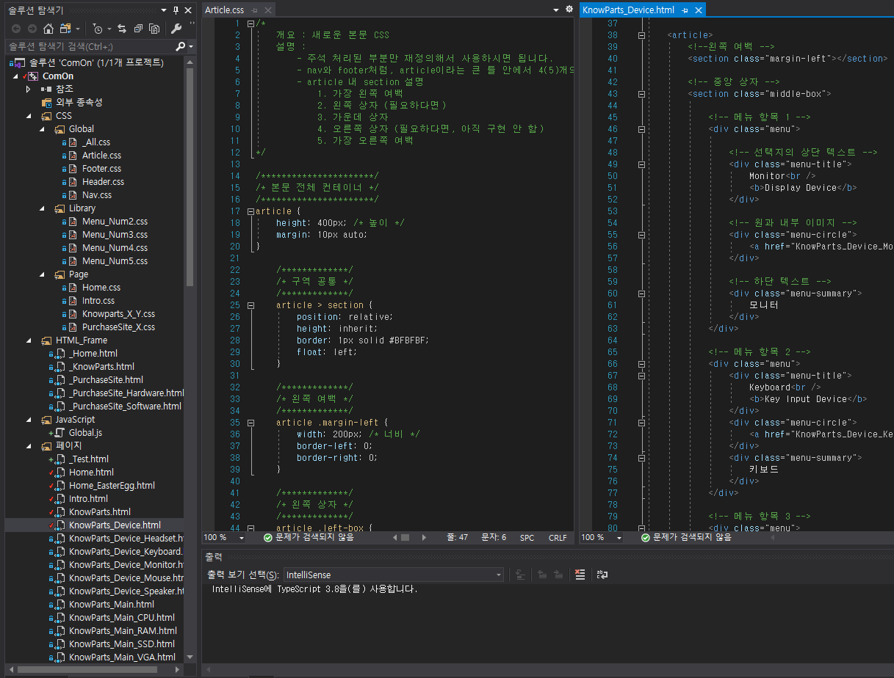
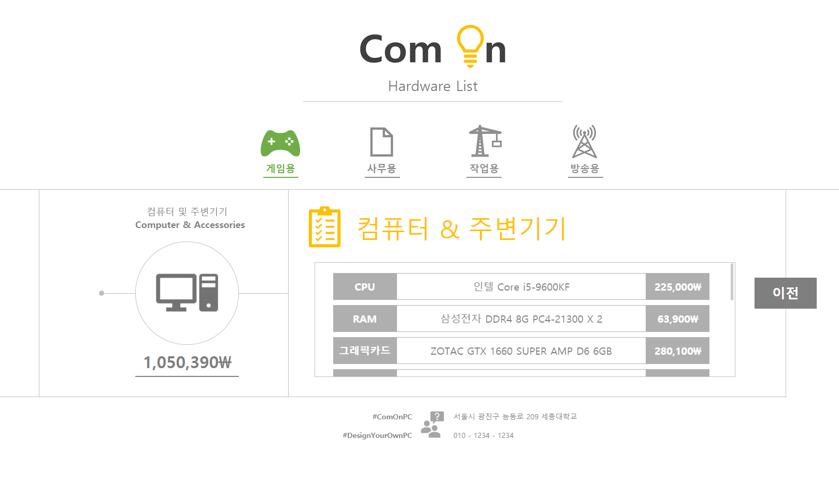
1 2 3 4 5 6
목표
자료
01
프레임워크 개발
생산성과 통일성 향상을 위한 프레임워크 개발
02
통합 개발
프레임워크를 활용하여 통합 개발
03
데이터 추가
각 페이지에 필요한 내용을 추가
Notes:
개념 구상 후, 세부 개발 목표를 설정하였습니다.
먼저 프레임워크를 개발하고,
이를 활용하여 통합 개발을 수행합니다.
마지막으로 각 페이지에 필요한 내용을 추가합니다.

Slide 31
프레임워크 개발
Notes:
가장 먼저 프레임워크 개발입니다.

Slide 32
1 2 3 4 5 6
Com n
Header
로고 및 타이틀
구조
Business Computer
Header
로고 및 타이틀
Navigation
견적 마법사
게임용
사무용
작업용
방송용
Article
본문
다음
설계
음향
영상
Footer
#ComOnPC
#DesignYourOwnPC
서울시 광진구 능동로 209 세종대학교
010 – 1234 - 1234
사이트 소개
Notes:
사이트를 크게 헤더, 네비게이션, 아티클, 푸터로 구분하였습니다.
모든 사이트의 배치가 비슷하므로, 생산성 향상을 위해 프레임워크를 개발합니다.

Slide 33
Com n
공용 CSS 제작
Header
로고 및 타이틀
CSS
Navigation
견적 마법사
Article
본문
Footer
사이트 소개
Notes:
구상도를 바탕으로 클래스 다이어그램을 작성합니다.
가장 먼저, 앞서 살펴본 공용 CSS를 추가합니다. 클래스 자체에는 HTML코드도 포함되어 있습니다.

Slide 34
Com n
페이지 제작
Header
로고 및 타이틀
CSS
Home
Intro
HTML
홈페이지
시작 페이지
Navigation
견적 마법사
이동
KnowParts
Estimate
PurchaseSite
Article
부품 알고가기
견적 산출
구매 사이트 연결
본문
포함
Footer
Game
Office
Business
Broadcast
사이트 소개
게임용
사무용
작업용
방송용
Notes:
그리고 필요한 페이지 클래스를 추가합니다.
필요한 모든 클래스를 추가하면, 그림과 같은 클래스 다이어그램을 얻을 수 있습니다.

Slide 35
통합 개발
Notes:
공용 클래스를 바탕으로 통합 개발을 진행합니다.

Slide 36
Com n
메인프레임 개발
Header
90%
CSS
_MainFrame
Intro
HTML
70%
50%
Navigation
90%
KnowParts
Estimate
PurchaseSite
Article
20%
20%
20%
50%
Footer
Game
Office
Business
Broadcast
90%
0%
0%
0%
0%
Notes:
가장 먼저 그림 우측의 공유 레이아웃을 개발하였습니다.

Slide 37
Com n
메인프레임 개발
Header
90%
CSS
_MainFrame
Intro
HTML
70%
50%
Navigation
90%
KnowParts
Estimate
PurchaseSite
Article
20%
20%
20%
50%
Footer
Game
Office
Business
Broadcast
90%
0%
0%
0%
0%
Notes:
그리고 공유 레이아웃을 포함하는 메인프레임 HTML 파일을 제작하였습니다.

Slide 38
Com n
초기 목표
Header
90%
CSS
Home
Intro
HTML
70%
70%
Navigation
90%
KnowParts
Estimate
PurchaseSite
Article
50%
50%
50%
70%
Footer
Game
Office
Business
Broadcast
90%
10%
10%
10%
10%
Notes:
메인프레임 페이지를 바탕으로 인트로 페이지와 홈 페이지를 개발하였습니다.

Slide 39
Com n
중간 목표
Header
90%
CSS
Home
Intro
HTML
90%
90%
Navigation
90%
KnowParts
Estimate
PurchaseSite
Article
70%
70%
70%
70%
Footer
Game
Office
Business
Broadcast
90%
50%
50%
50%
50%
Notes:
그 다음으로는 주요 기능 페이지들의 기본 틀을 개발하였습니다.

Slide 40
Com n
Header
로고 및 타이틀
(90%)
최종 결과
CSS
Navigation
네비게이션
(90%)
Home
Intro
HTML
홈페이지
(90%)
시작 페이지
(90%)
Article
이동
본문
(90%)
KnowParts
Estimate
PurchaseSite
Footer
부품 알고가기
(90%)
견적 산출
(80%)
구매 사이트 연결
(80%)
사이트 소개
(90%)
포함
JS
Game
Office
Business
Broadcast
Global
게임용
(80%)
사무용
(70%)
작업용
(70%)
방송용
(70%)
다양한 기능 제공
Notes:
통합 개발이 완료된 클래스 다이어그램입니다.

Slide 41
데이터 추가
Notes:
모든 페이지의 기본 틀 완성 후, 데이터를 추가합니다.

Slide 42
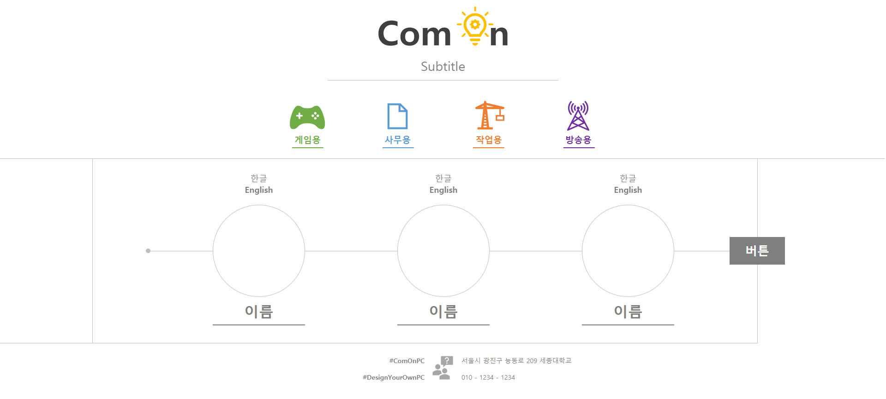
1 2 3 4 5 6
목록형
Notes:
목록형 프레임워크입니다. 항목을 나열합니다.

Slide 43
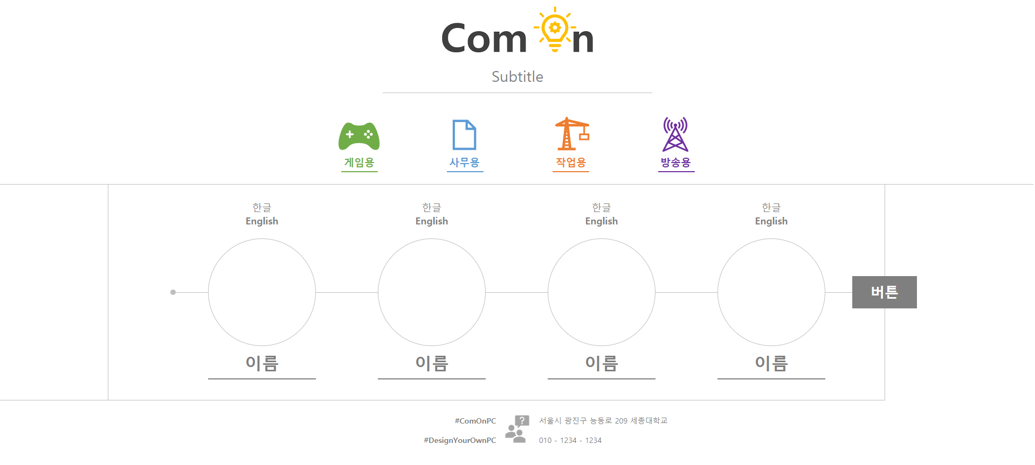
1 2 3 4 5 6
목록형
Notes:
항목의 개수를 4개로 설정하였습니다.

Slide 44
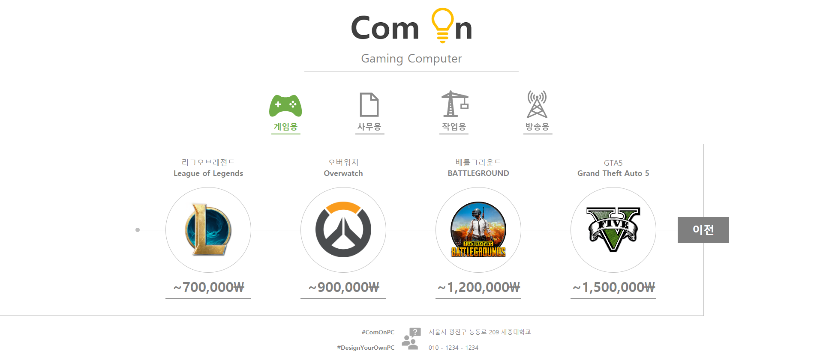
1 2 3 4 5 6
목록형
Notes:
필요한 데이터를 추가합니다.

Slide 45
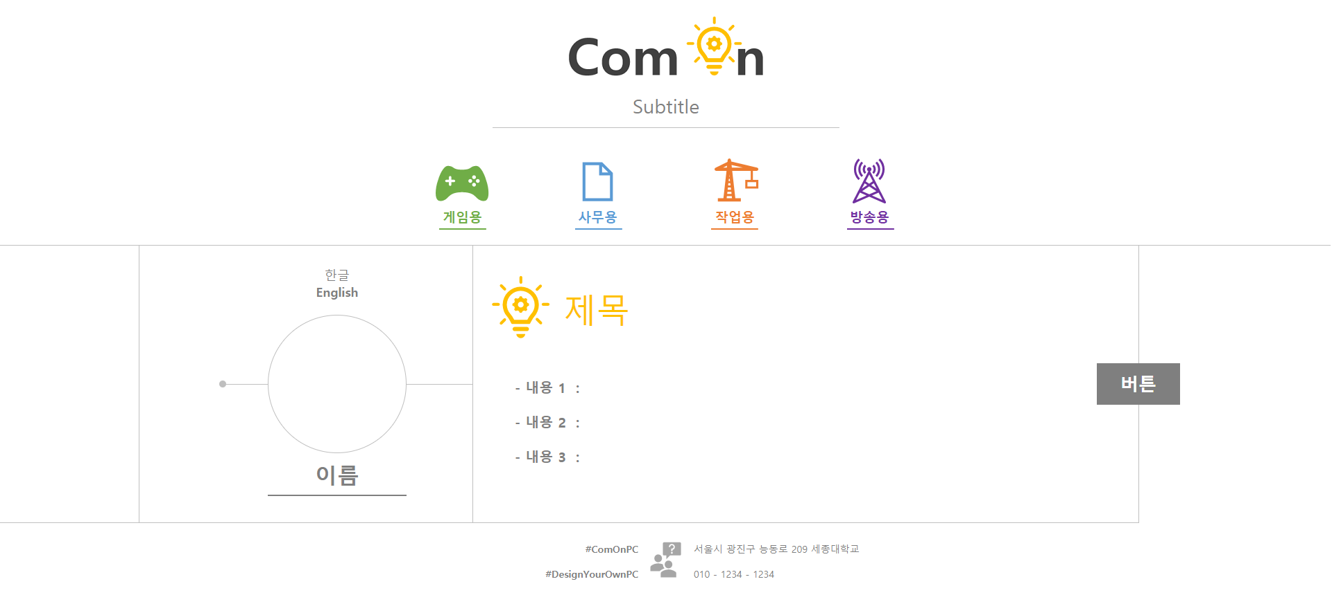
1 2 3 4 5 6
세부형
Notes:
세부형 프레임워크입니다. 특정 항목을 자세하게 나타냅니다

Slide 46
1 2 3 4 5 6
세부형
Notes:
필요한 데이터를 추가합니다.

Slide 47
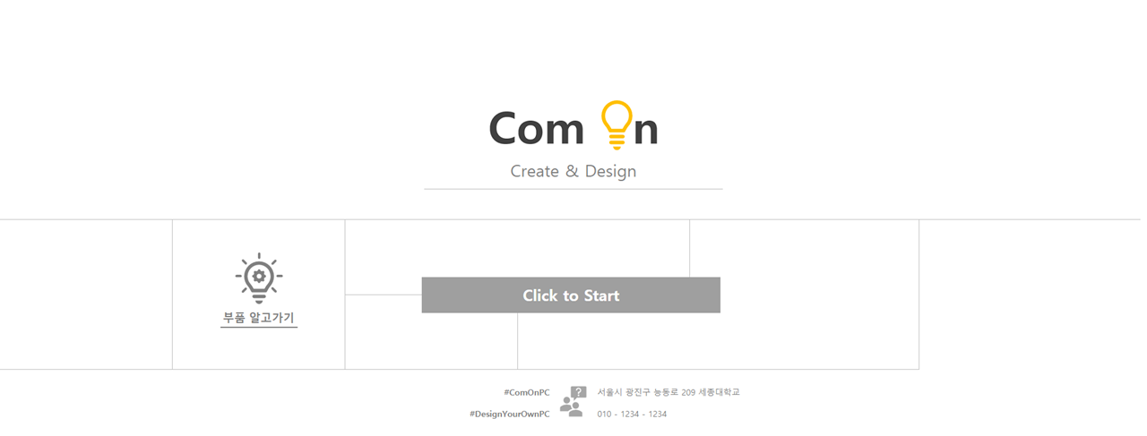
1 2 3 4 5 6
JavaScript
JavaScript
PrintWelcome()
JavaScript
PrintTeamMember()
Notes:
마지막으로 자바 스크립트입니다.

Slide 48
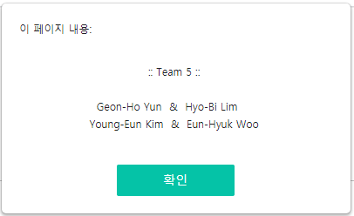
1 2 3 4 5 6
JavaScript
JavaScript
PrintWelcome()
JavaScript
PrintTeamMember()
Notes:
하단의 컨텍트 아이콘을 클릭하면 팀명과 팀원이 출력됩니다.

Slide 49
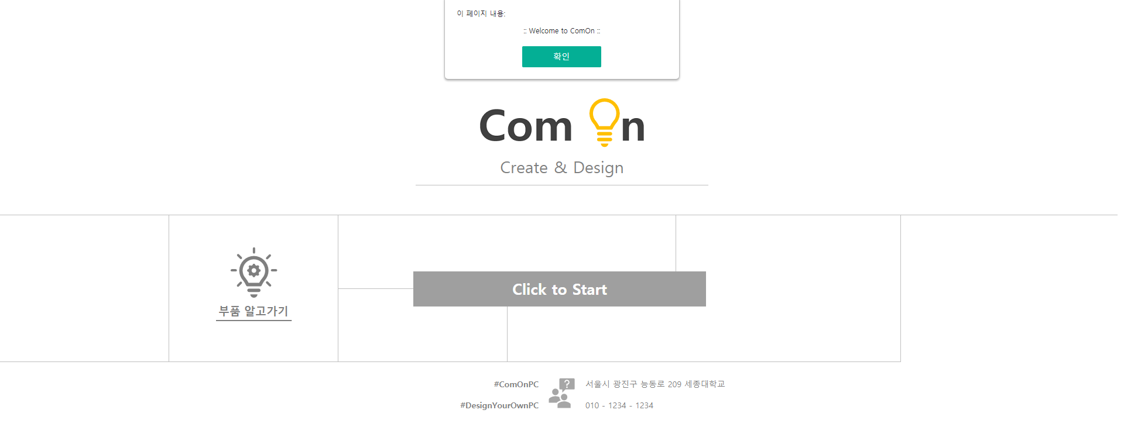
1 2 3 4 5 6
JavaScript
JavaScript
PrintWelcome()
JavaScript
PrintTeamMember()
Notes:
시작 버튼을 누르면 환영인사를 출력합니다.

Slide 50
1 2 3 4 5 6
개발 방법
최종 개발 목표를 달성하기 위한 개발 방법
Notes:
최종 개발 목표를 달성하기 위한 개발 방법 명세서입니다.

Slide 51
1 2 3 4 5 6
목표
자료
01
프레임워크 개발
생산성과 통일성 향상을 위한 프레임워크 개발
02
통합 개발
프레임워크를 바탕으로 통합 개발
03
데이터 추가
각 페이지에 필요한 내용을 추가
Notes:
앞서 살펴본 세 가지 주요 목표입니다.

Slide 52
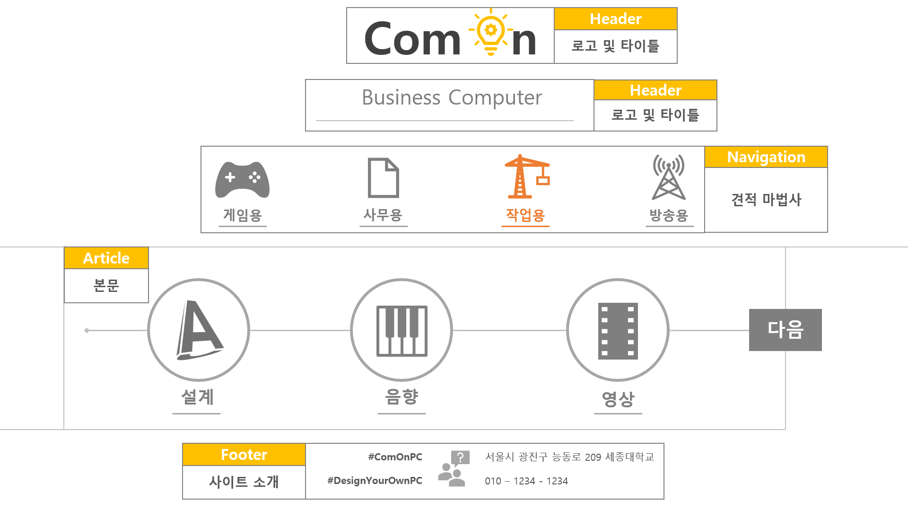
1 2 3 4 5 6
프레임워크 개발
자료
01
프레임워크 개발
생산성과 통일성 향상을 위한 프레임워크 개발
02
통합 개발
프레임워크를 바탕으로 통합 개발
03
데이터 추가
각 페이지에 필요한 내용을 추가
Notes:
가장 먼저 프레임워크의 개발 방법입니다.

Slide 53
1 2 3 4 5 6
Com n
Header
로고 및 타이틀
공유
Business Computer
Header
로고 및 타이틀
Navigation
견적 마법사
게임용
사무용
작업용
방송용
Article
본문
다음
설계
음향
영상
Footer
#ComOnPC
#DesignYourOwnPC
서울시 광진구 능동로 209 세종대학교
010 – 1234 - 1234
사이트 소개
Notes:
사이트를 구조화 하였습니다.
이를 바탕으로 프레임워크를 제작합니다.

Slide 54
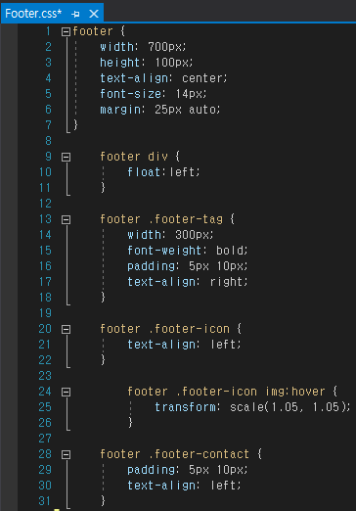
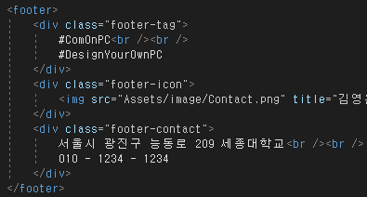
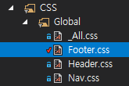
1 2 3 4 5 6
공유
CSS
HTML
Header
로고 및 타이틀
Navigation
견적 마법사
Article
본문
Footer
사이트 소개
Notes:
Footer.CSS 파일을 추가하고, 메인프레임 페이지 하단에 코드를 추가합니다.

Slide 55
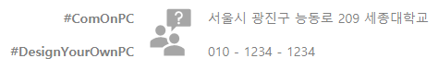
1 2 3 4 5 6
공유
Header
로고 및 타이틀
Navigation
견적 마법사
Article
본문
Footer
사이트 소개
Notes:
하단에 사이트 정보가 생성되었습니다.

Slide 56

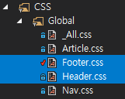
1 2 3 4 5 6
공유
Header
로고 및 타이틀
Navigation
견적 마법사
Article
본문
Footer
사이트 소개
Notes:
같은 방법으로 헤더

Slide 57

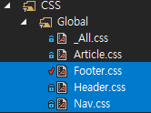
1 2 3 4 5 6
공유
Header
로고 및 타이틀
Navigation
견적 마법사
Article
본문
Footer
사이트 소개
Notes:
네비게이션

Slide 58
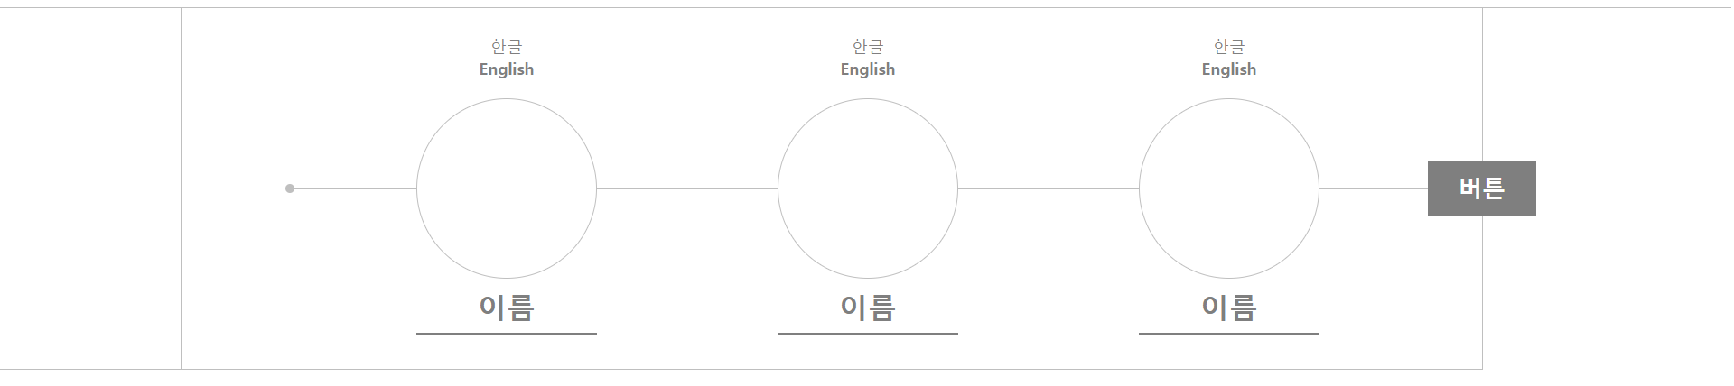
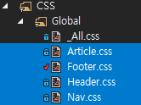
1 2 3 4 5 6
공유
Header
로고 및 타이틀
Navigation
견적 마법사
Article
본문
Footer
사이트 소개
Notes:
그리고 아티클을 추가합니다.

Slide 59
1 2 3 4 5 6
통합 개발
자료
01
프레임워크 개발
생산성과 통일성 향상을 위한 프레임워크 개발
02
통합 개발
프레임워크를 바탕으로 통합 개발
03
데이터 추가
각 페이지에 필요한 내용을 추가
Notes:
기본 프레임워크 개발이 완료되었습니다. 그 다음으로는 통합 개발을 진행합니다.

Slide 60
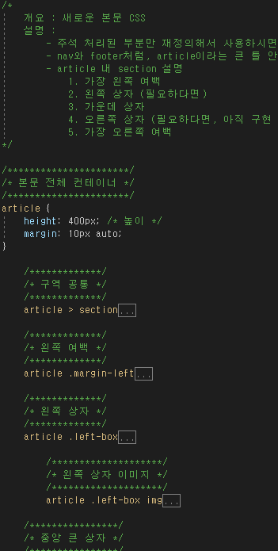
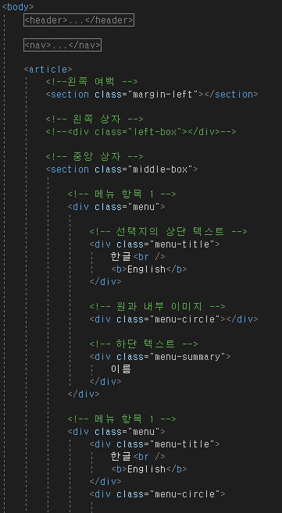
1 2 3 4 5 6
CSS - Article
HTML - Frame
통합
Header
로고 및 타이틀
Navigation
견적 마법사
Article
본문
Footer
사이트 소개
_MainFrame
메인 프레임
Notes:
헤더, 네비게이션, 푸터는 모든 사이트에서 동일합니다.
따라서 각 페이지의 아티클 CSS와 HTML를 수정합니다.

Slide 61
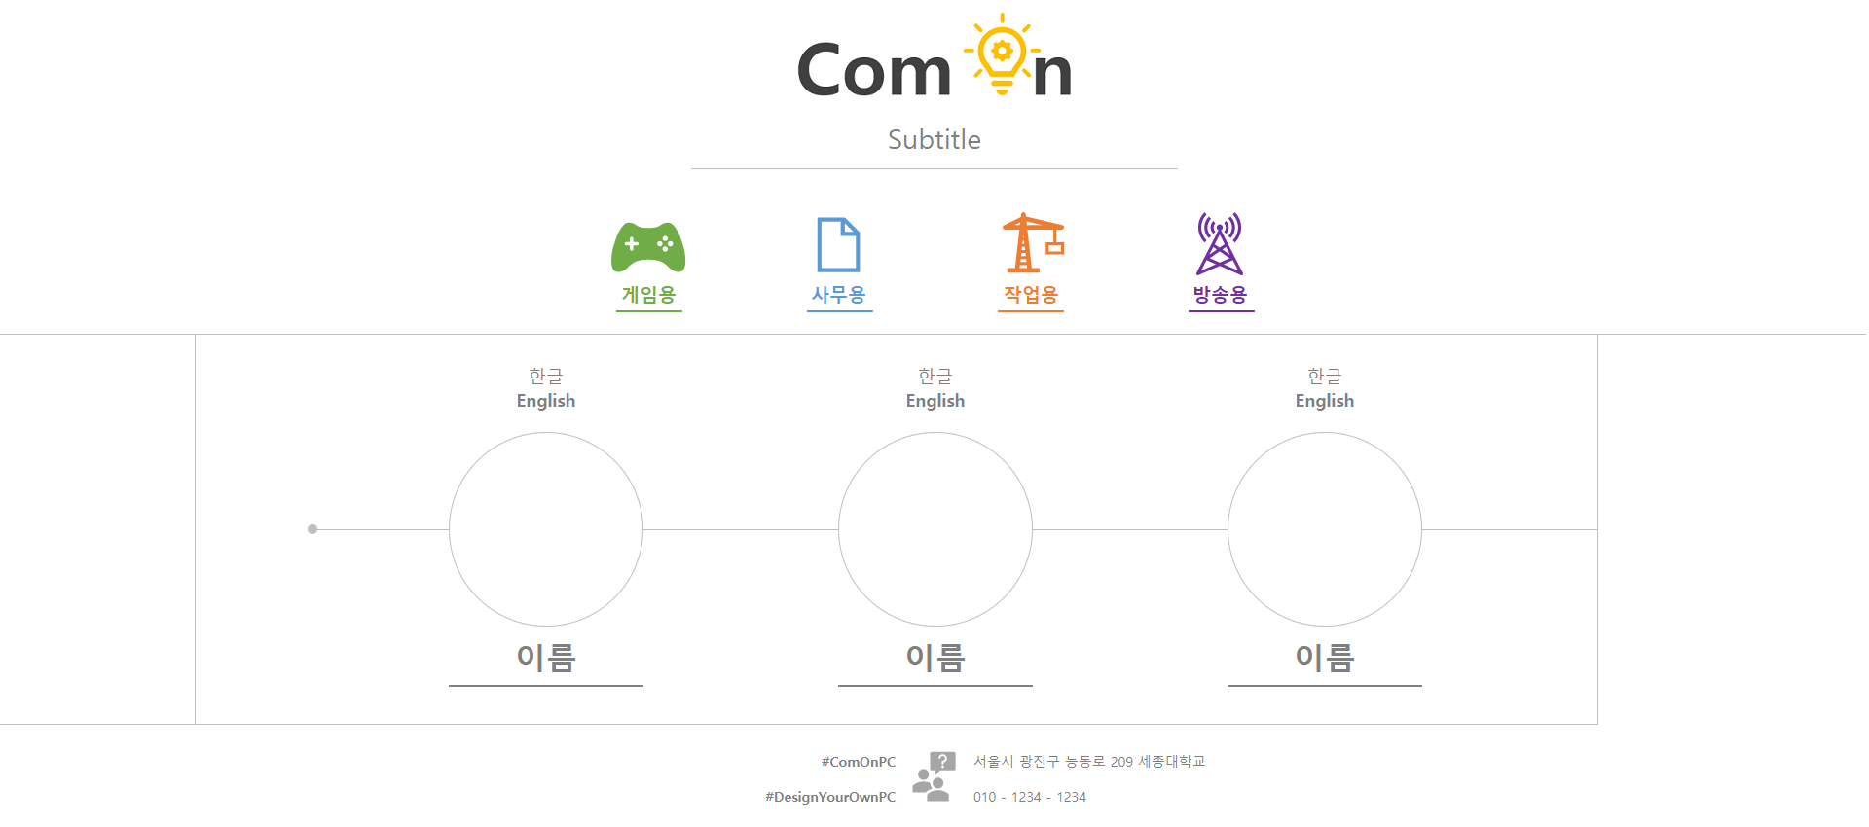
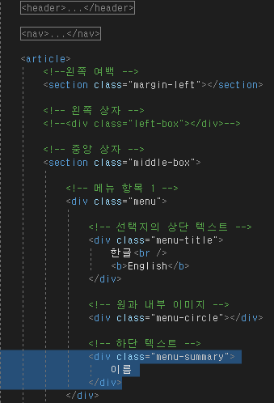
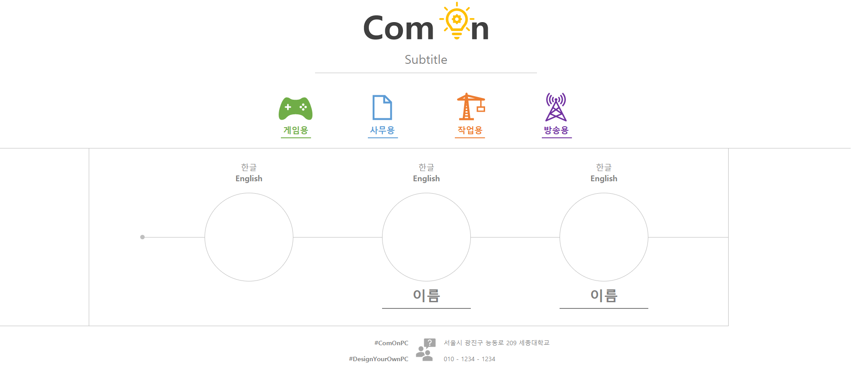
1 2 3 4 5 6
Before -> After
통합 예시
1
Notes:
첫 번째 통합 예시입니다.
각 항목의 하단에 있는 글자를 빼고 싶다면, 메뉴서머리 클래스 디아이브이를 삭제하면 됩니다.
아래 그림과 같이 첫 번째 항목의 하단 글자가 사라집니다.

Slide 62
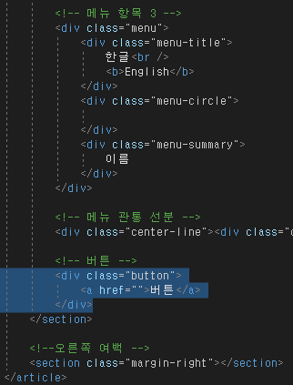

1 2 3 4 5 6
Before -> After
통합 예시
2
Notes:
버튼 클래스 div를 추가하여 버튼을 생성합니다.

Slide 63
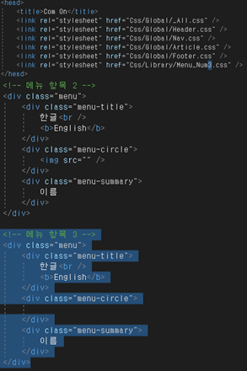
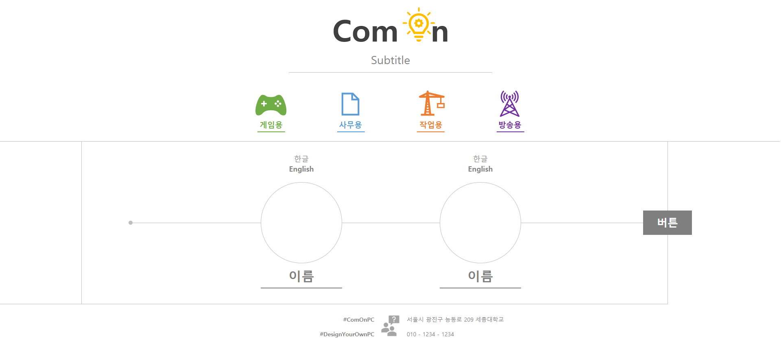
1 2 3 4 5 6
Before -> After
통합 예시
3
Notes:
항목을 2개로 줄이고 싶다면, 메뉴 div 하나를 통째로 제거합니다.
그리고 HTML의 헤드에서, 메뉴넘 CSS 라이브러리를 2개로 수정합니다.
그러면 가운데 정렬된 2개의 메뉴를 얻을 수 있습니다.

Slide 64
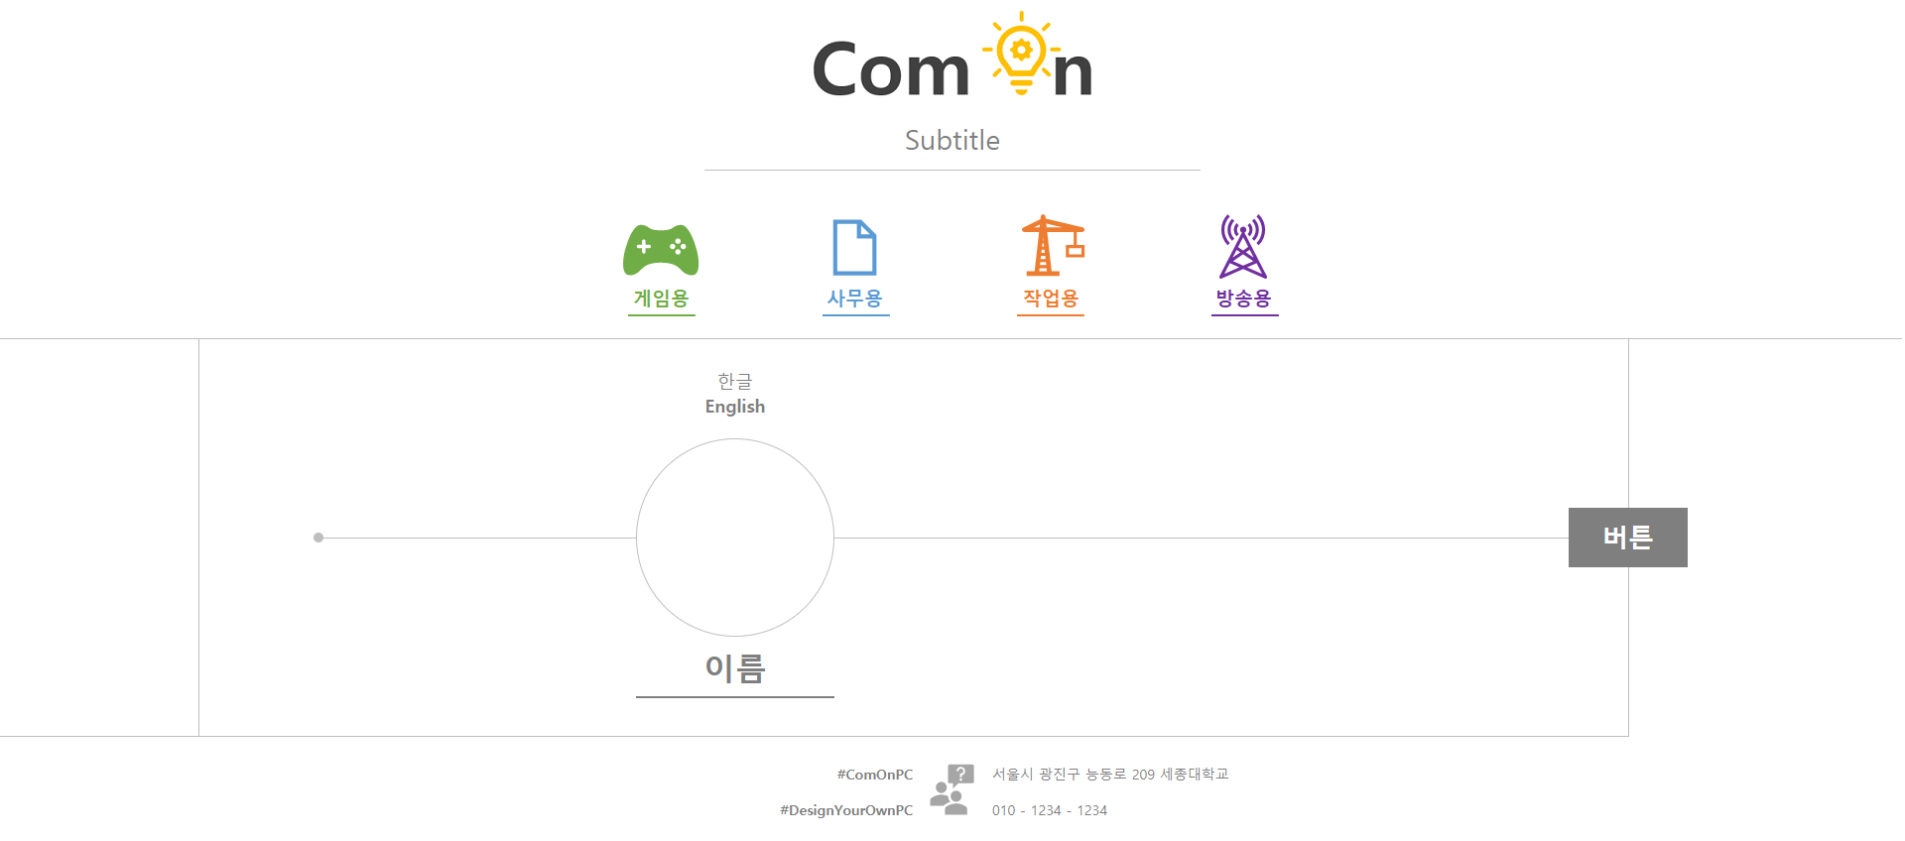
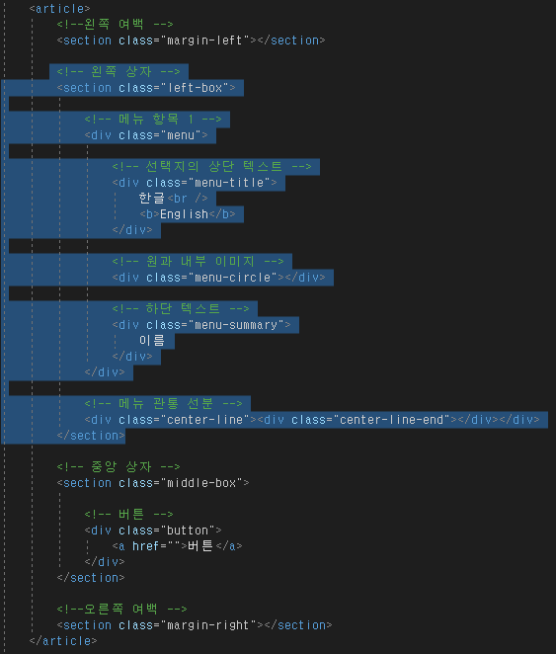
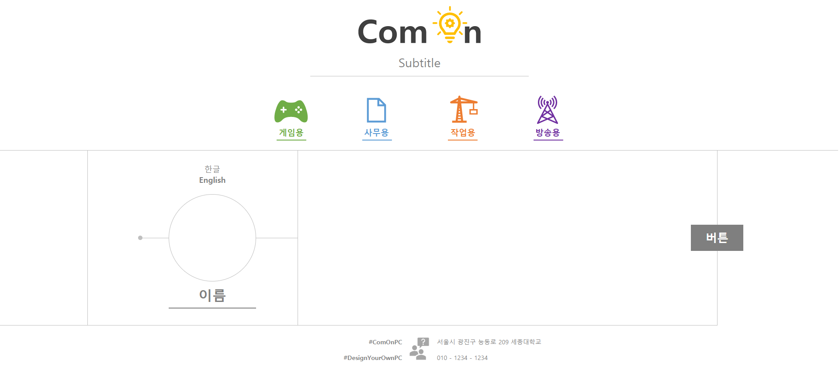
1 2 3 4 5 6
Before -> After
통합 예시
4
Notes:
왼쪽에 새로운 상자를 만들고 싶다면, 레프트 박스 섹션과 내부 모듈을 추가하면 됩니다.

Slide 65
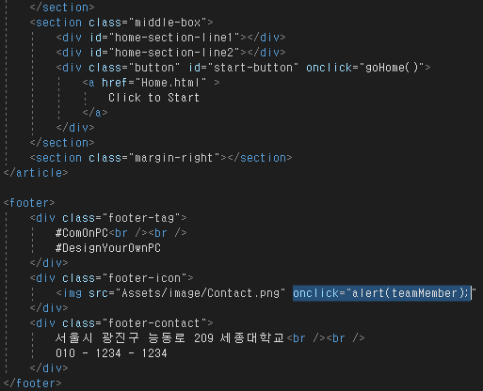
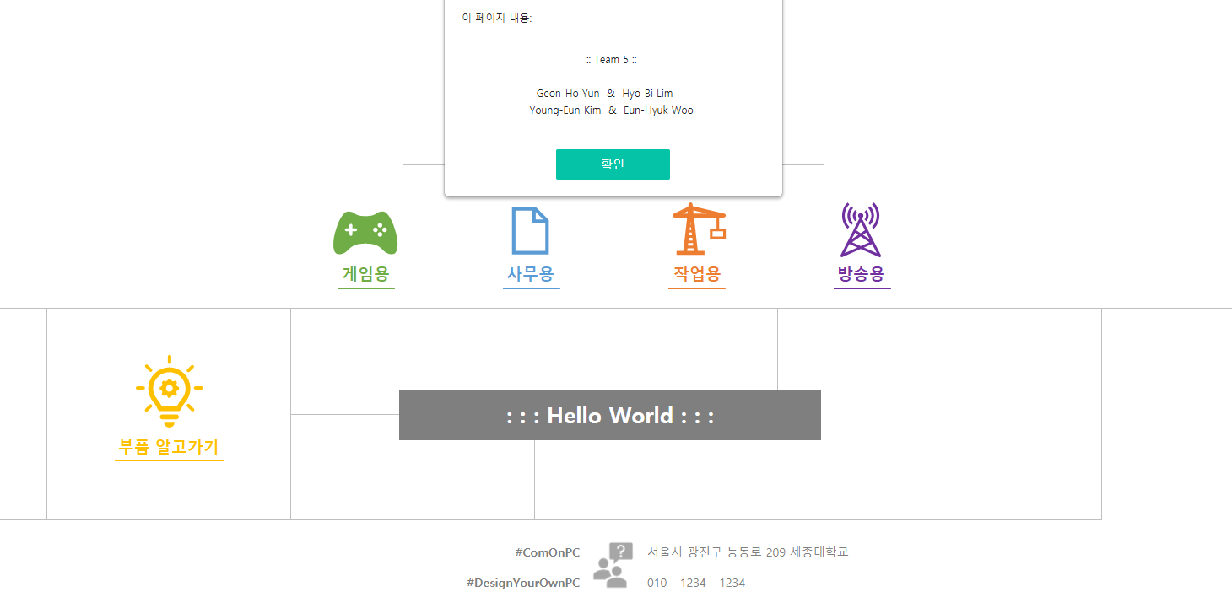
1 2 3 4 5 6
통합 예시
Alert Function
5
Notes:
그리고 푸터 아이콘에 팀원 소개 자바 스크립트를 추가하였습니다.

Slide 66
Com n
Header
로고 및 타이틀
클래스 다이어그램
CSS
Navigation
견적 마법사
Home
Intro
HTML
홈페이지
시작 페이지
Article
이동
본문
KnowParts
Estimate
PurchaseSite
Footer
부품 알고가기
견적 산출
구매 사이트 연결
사이트 소개
포함
JS
Game
Office
Business
Broadcast
Global
게임용
사무용
작업용
방송용
다양한 기능 제공
Notes:
통합 개발을 마친 뒤의 클래스 다이어그램입니다.

Slide 67
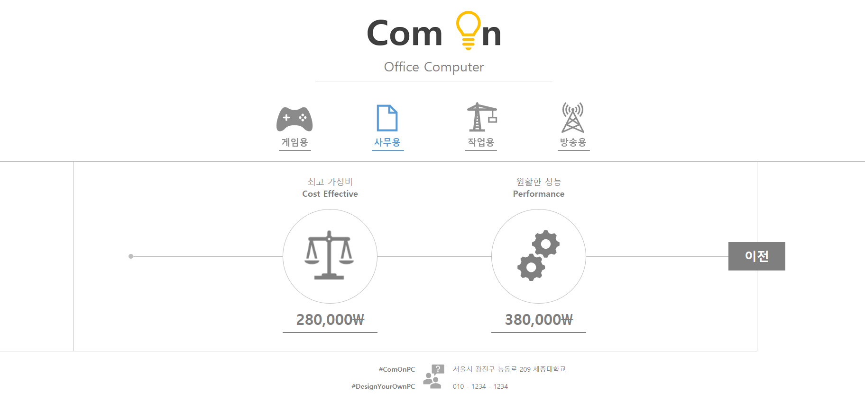
1 2 3 4 5 6
데이터 추가
자료
01
프레임워크 개발
생산성과 통일성 향상을 위한 프레임워크 개발
02
통합 개발
프레임워크를 바탕으로 통합 개발
03
데이터 추가
각 페이지에 필요한 내용을 추가
Notes:
마지막으로 통합 개발이 완료된 페이지에 내용을 추가합니다.

Slide 68
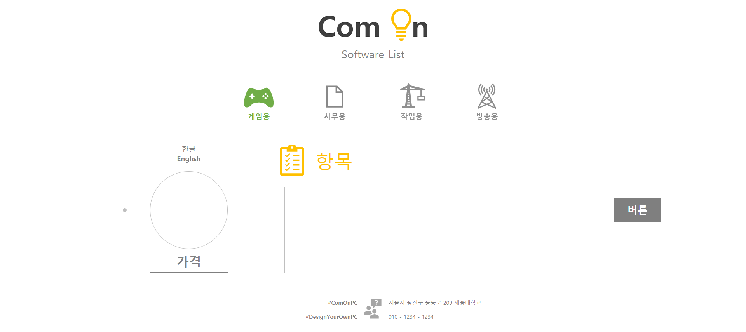
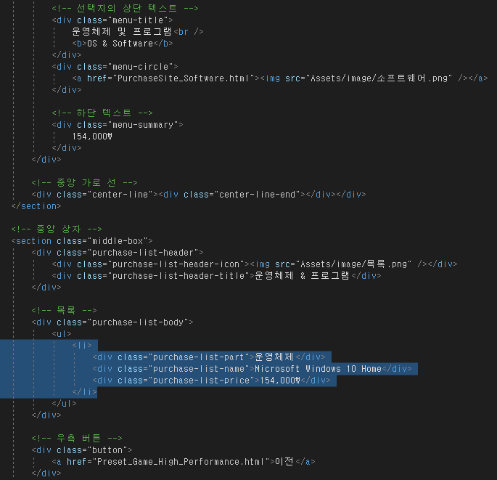
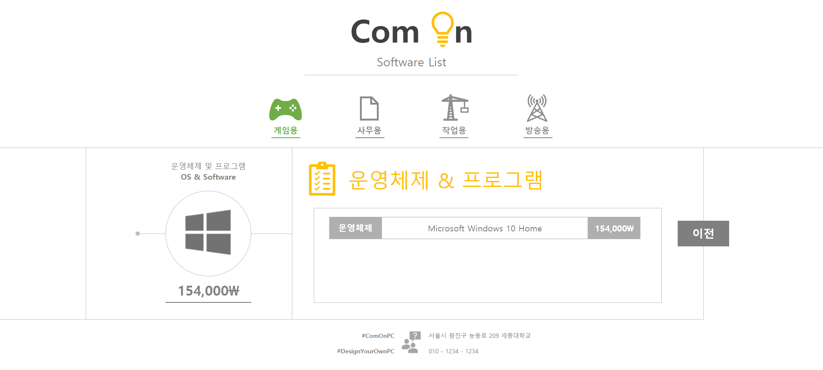
1 2 3 4 5 6
Before -> After
추가 예시
1
Notes:
그림과 같이 데이터를 추가합니다.

Slide 69
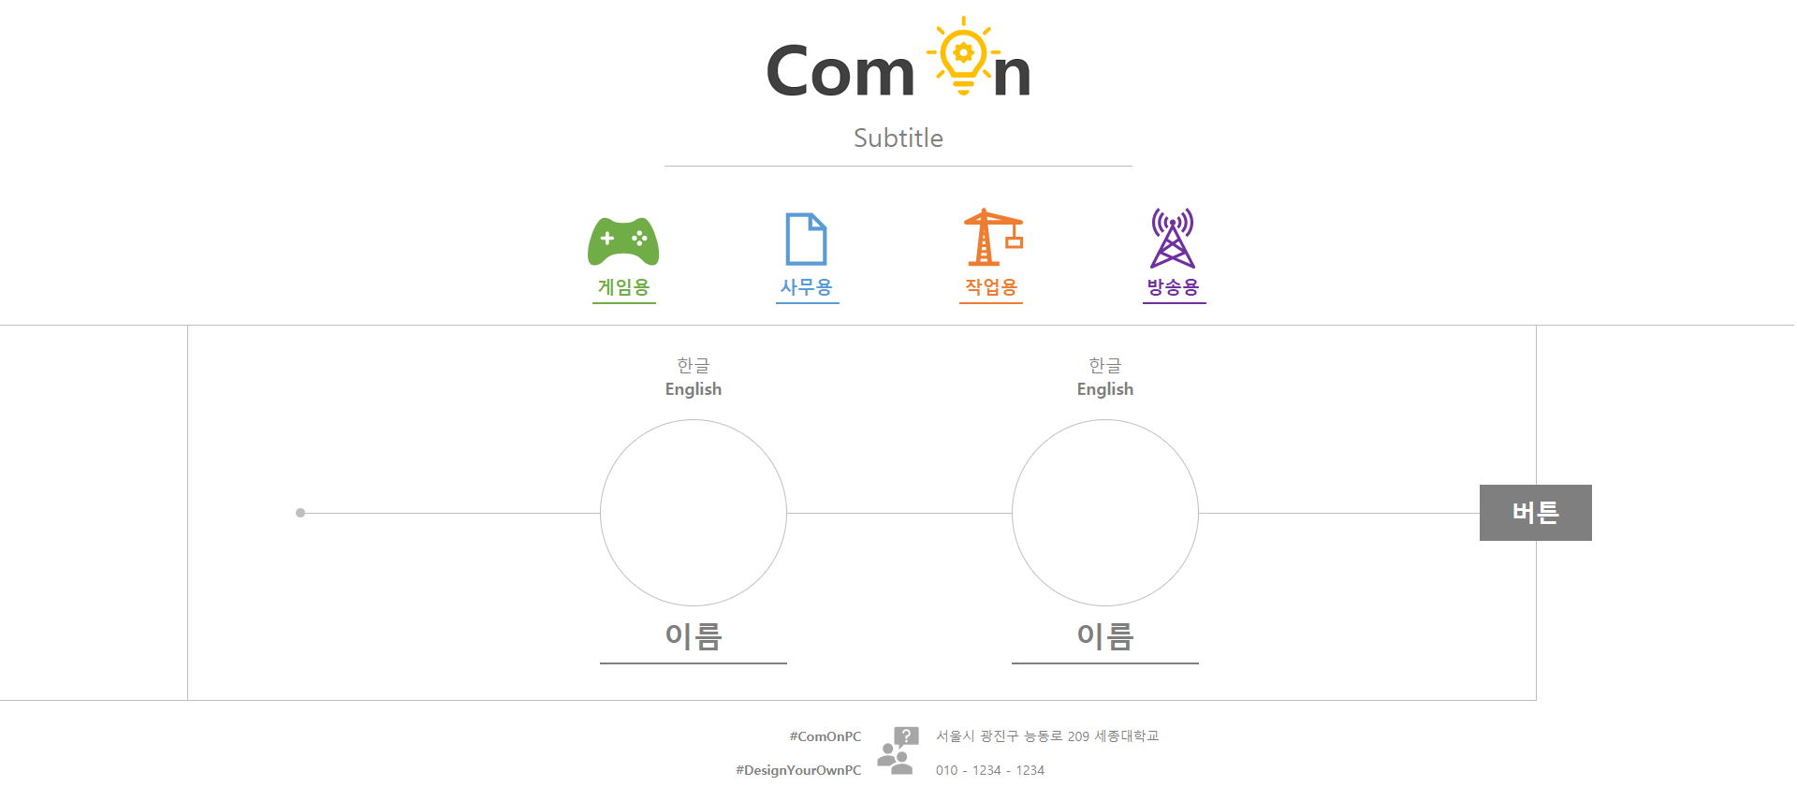
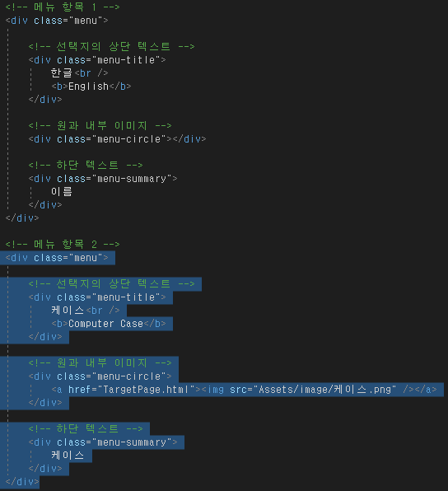
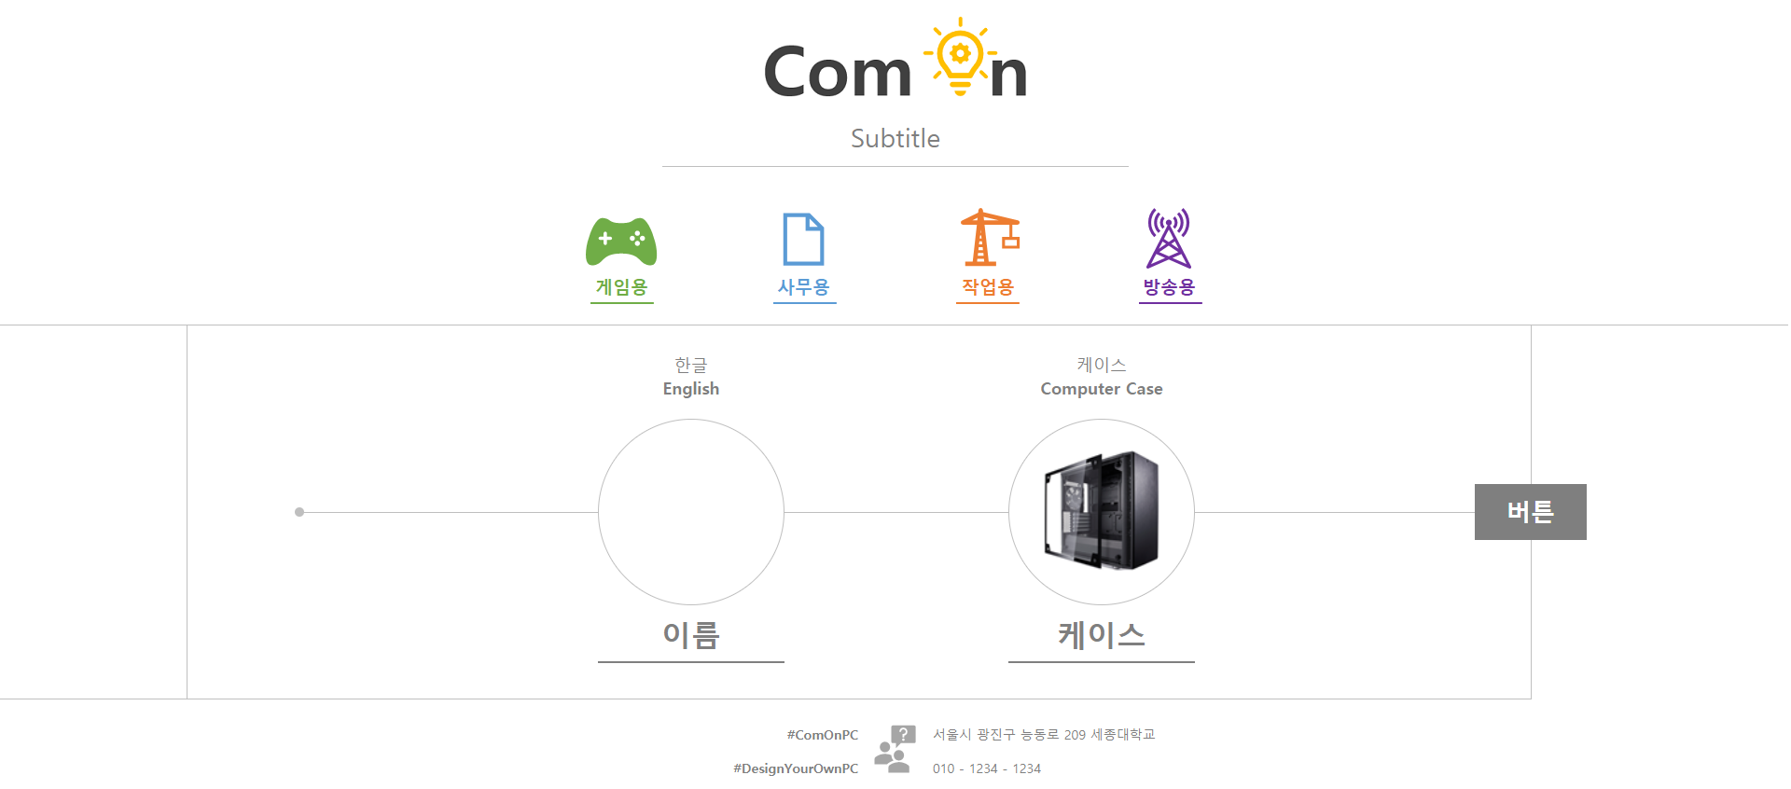
1 2 3 4 5 6
Before -> After
추가 예시
2
Notes:
마찬가지로, 더미 데이터를 수정합니다.

Slide 70
1 2 3 4 5 6
추가 결과
Notes:
글자 수정, 이미지 파일 추가, 하이퍼링크 삽입 등 데이터를 추가한 최종 페이지입니다.

Slide 71
1 2 3 4 5 6
추가 결과
Notes:
마찬가지로 필요한 내용을 추가하였습니다.

Slide 72
1 2 3 4 5 6
전체 구조도
프로젝트의 요소를 상세히 살펴봅니다.
Notes:
다음은 프로젝트의 구성 요소를 상세히 살펴봅니다.

Slide 73
Com n
Header
로고 및 타이틀
클래스 다이어그램
CSS
Navigation
견적 마법사
Home
Intro
HTML
홈페이지
시작 페이지
Article
이동
본문
KnowParts
Estimate
PurchaseSite
Footer
부품 알고가기
견적 산출
구매 사이트 연결
사이트 소개
포함
JS
Game
Office
Business
Broadcast
Global
게임용
사무용
작업용
방송용
다양한 기능 제공
Notes:
각 페이지의 기능을 설명합니다.

Slide 74
Com n
Header
로고 및 타이틀
클래스 다이어그램
CSS
Navigation
견적 마법사
Home
Intro
HTML
홈페이지
시작 페이지
Article
본문
KnowParts
Estimate
PurchaseSite
Footer
부품 알고가기
견적 산출
구매 사이트 연결
사이트 소개
JS
Game
Office
Business
Broadcast
Global
게임용
사무용
작업용
방송용
다양한 기능 제공
Notes:
가장 먼저 시작페이지와 홈페이지입니다.

Slide 75


1 2 3 4 5 6
Home
Intro
Intro
홈페이지
시작 페이지
“Com On”의 시작 페이지입니다.
1. 사이트 컨셉 소개
극한의 미니멀리즘
사이트가 지향하는 컨셉을 소개
-> 사이트의 추구하는 방향 제시
2. 시작
처음으로 노출되는 페이지
사용자는 사이트의 컨셉을 한 눈에 확인
-> 사이트가 추구하는 방향 확인
웹프로그래밍및실습 (003)
Notes:
시작 페이지는 사이트의 컨셉을 소개합니다.
사용자는 사이트의 최소주의 철학을 확인할 수 있습니다.

Slide 76
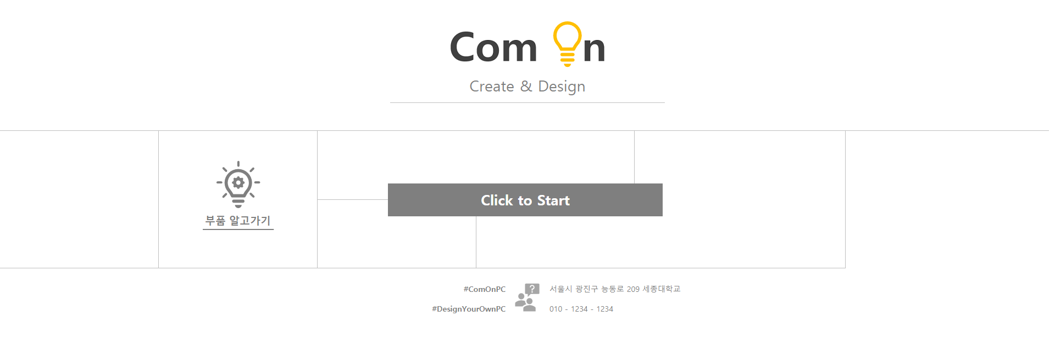
1 2 3 4 5 6
Home
Intro
Intro
홈페이지
시작 페이지
Notes:
시작 페이지입니다.

Slide 77
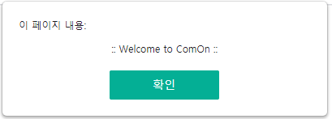
1 2 3 4 5 6
Home
Intro
Intro
홈페이지
시작 페이지
Notes:
시작 버튼을 눌러 홈페이지로 이동합니다. 환영 메시지가 출력됩니다.

Slide 78

1 2 3 4 5 6
Home
Intro
Home
홈페이지
시작 페이지
“Com On”의 홈페이지입니다.
1. 견적 마법사
홈페이지 상단 네비게이션 바
선택한 용도의 조립PC 견적 산출 제공
-> 직관적인 견적 산출 제공
2. 부품 알고가기
홈페이지 좌측 전구 아이콘
조립PC 부품의 정보 제공
-> 얕고 넓은 지식 제공
웹프로그래밍및실습 (003)
Notes:
컴온의 홈페이지입니다.
견적 마법사와 부품 알고가기 기능을 제공합니다.

Slide 79

1 2 3 4 5 6
Home
Intro
Home
홈페이지
시작 페이지
Notes:
상단의 견적 마법사와 좌측의 부품 알고가기 아이콘을 확인할 수 있습니다.

Slide 80

Com n
Header
로고 및 타이틀
클래스 다이어그램
CSS
Navigation
견적 마법사
Home
Intro
HTML
홈페이지
시작 페이지
Article
본문
KnowParts
Estimate
PurchaseSite
Footer
부품 알고가기
견적 산출
구매 사이트 연결
사이트 소개
JS
Game
Office
Business
Broadcast
Global
게임용
사무용
작업용
방송용
다양한 기능 제공
Notes:
부품 알고가기 페이지입니다.

Slide 81


1 2 3 4 5 6
KnowParts
KnowParts
부품 알고가기
조립PC의 부품을 소개합니다.
1. 조립PC의 부품 확인
홈페이지 좌측 아이콘을 클릭하여 접속
조립PC의 구성 부품을 한 눈에 확인
-> 파편화된 지식을 한 눈에 습득
2. 부품 정보 습득
알고 싶은 부품 선택
필요한 정보를 세 줄 요약
-> 얕지만 필요한 지식 제공
웹프로그래밍및실습 (003)
Notes:
조립 PC의 구성 부품을 한 눈에 확인하고, 필요한 정보를 습득할 수 있습니다.

Slide 82
1 2 3 4 5 6
KnowParts
KnowParts
부품 알고가기
Notes:
홈 페이지 좌측의 전구 아이콘을 클릭하여 접속합니다.

Slide 83

1 2 3 4 5 6
KnowParts
KnowParts
부품 알고가기
Notes:
크게 세 가지 항목으로 분류하였습니다.

Slide 84

1 2 3 4 5 6
KnowParts
KnowParts
부품 알고가기
Notes:
세부 목록입니다.

Slide 85
1 2 3 4 5 6
KnowParts
KnowParts
부품 알고가기
Notes:
원하는 항목을 선택하여 정보를 얻습니다.

Slide 86
Com n
Header
로고 및 타이틀
클래스 다이어그램
CSS
Navigation
견적 마법사
Home
Intro
HTML
홈페이지
시작 페이지
Article
본문
KnowParts
Estimate
PurchaseSite
Footer
부품 알고가기
견적 산출
구매 사이트 연결
사이트 소개
JS
Game
Office
Business
Broadcast
Global
게임용
사무용
작업용
방송용
다양한 기능 제공
Notes:
견적 산출 페이지입니다.

Slide 87


1 2 3 4 5 6
Estimate
Estimate
견적 산출
사용자의 용도에 맞는 견적을 제공합니다.
1. 쉽고 빠른 견적 산출
홈페이지 상단 네비게이션 아이콘
직관적인 선택지만을 제공
-> 사용자의 선택 장애 최소화
2. 용도에 맞는 견적 제공
주어지는 선택지 중 적절하게 선택
사용자의 입력을 바탕으로 적합한 견적 선택
-> 사용자의 용도에 맞는 고품질 견적 제공
웹프로그래밍및실습 (003)
Notes:
사용자의 요구 사항에 맞는 조립PC 견적을 제공합니다.

Slide 88
1 2 3 4 5 6
Estimate
Estimate
견적 산출
Notes:
네비게이션 바에서 원하는 용도의 아이콘을 클릭합니다.

Slide 89

1 2 3 4 5 6
Estimate
Estimate
견적 산출
Notes:
게임용을 선택하면 게임 선택지가 제공됩니다.

Slide 90

1 2 3 4 5 6
Estimate
Estimate
견적 산출
Notes:
게임을 선택하면, 가격 선택지가 주어집니다.
선택하여 다음 페이지

Slide 91
Com n
Header
로고 및 타이틀
클래스 다이어그램
CSS
Navigation
견적 마법사
Home
Intro
HTML
홈페이지
시작 페이지
Article
본문
KnowParts
Estimate
PurchaseSite
Footer
부품 알고가기
견적 산출
구매 사이트 연결
사이트 소개
JS
Game
Office
Business
Broadcast
Global
게임용
사무용
작업용
방송용
다양한 기능 제공
Notes:
구매 사이트 연결 페이지로 이동합니다.

Slide 92


1 2 3 4 5 6
PurchaseSite
PurchaseSite
구매 사이트 연결
견적을 출력하고 최저가 페이지로 연결합니다.
1. 정확한 부품 목록 제공
하드웨어와 소프트웨어로 구분하여 제공
부품의 정확한 전체 이름을 출력
-> 사용자의 알 권리 충족
2. 최저가 업체 출력
각 부품의 판매 업체 또는 가격비교 사이트로 연결
실시간 최저가로 구매할 수 있음
-> 소비자의 권익 보호
웹프로그래밍및실습 (003)
Notes:
견적 마법사에서 필요한 정보를 모두 수집하면, 연결되는 페이지입니다.
최종 견적서와 각 부품의 최저가 업체를 출력합니다.

Slide 93
1 2 3 4 5 6
PurchaseSite
PurchaseSite
구매 사이트 연결
Notes:
견적 마법사의 최종 선택으로 접속할 수 있습니다.

Slide 94

1 2 3 4 5 6
PurchaseSite
PurchaseSite
구매 사이트 연결
Notes:
운영체제 등의 소프트웨어는 이미 가지고 있는 경우가 많아, 하드웨어와 소프트웨어로 구분하였습니다.

Slide 95

1 2 3 4 5 6
PurchaseSite
PurchaseSite
구매 사이트 연결
Notes:
최종 견적서를 출력합니다.
우측의 가격을 클릭하면, 최저가 업체 또는 가격비교 사이트로 연결합니다.

Slide 96
Com n
Header
로고 및 타이틀
클래스 다이어그램
CSS
Navigation
견적 마법사
Home
Intro
HTML
홈페이지
시작 페이지
Article
이동
본문
KnowParts
Estimate
PurchaseSite
Footer
부품 알고가기
견적 산출
구매 사이트 연결
사이트 소개
포함
JS
Game
Office
Business
Broadcast
Global
게임용
사무용
작업용
방송용
다양한 기능 제공
Notes:
최종 클래스 다이어그램입니다.
좌측에는 HTML, 우측에는 CSS와 자바스크립트를 배치하였습니다.

Slide 97

목차
명세서
01
발표 주제
“Com-On”을 소개합니다.
02
팀 소개
팀원을 소개하고 각자의 역할을 설명합니다.
03
최종 개발 목표
HTML, CSS, JavaScript를 구분하여 설명합니다.
Notes:
지금까지 발표 주제, 팀 소개, 최종 개발 목표

Slide 98

목차
명세서
04
개발 방법
개발 목표 중심으로 설명합니다.
05
전체 구조도
프로젝트의 요소를 상세히 살펴봅니다.
06
프로젝트 시연
“Com-On” 사이트에 접속합니다.
Notes:
개발 방법, 전체 구조도를 살펴보았습니다.
보다 자세한 내용은 프로젝트 명세서에서 확인할 수 있습니다.

Slide 99
1 2 3 4 5 6
프로젝트 시연
“Com-On” 사이트에 접속합니다.
Notes:
이제 “컴온”에 접속하겠습니다.

Slide 100
질의응답 시간
“Com-On”
Notes:
질의응답 시간입니다.

Slide 101
끝
감사합니다
Notes:
조립PC 견적 산출 사이트, “컴온”을 소개한 발표자 윤건호였습니다. 감사합니다.

